Slide 1

Символизм
Акмеизм
Футуризм
Новокрестьянские поэты
Имажинизм
Занятие 1

Slide 2
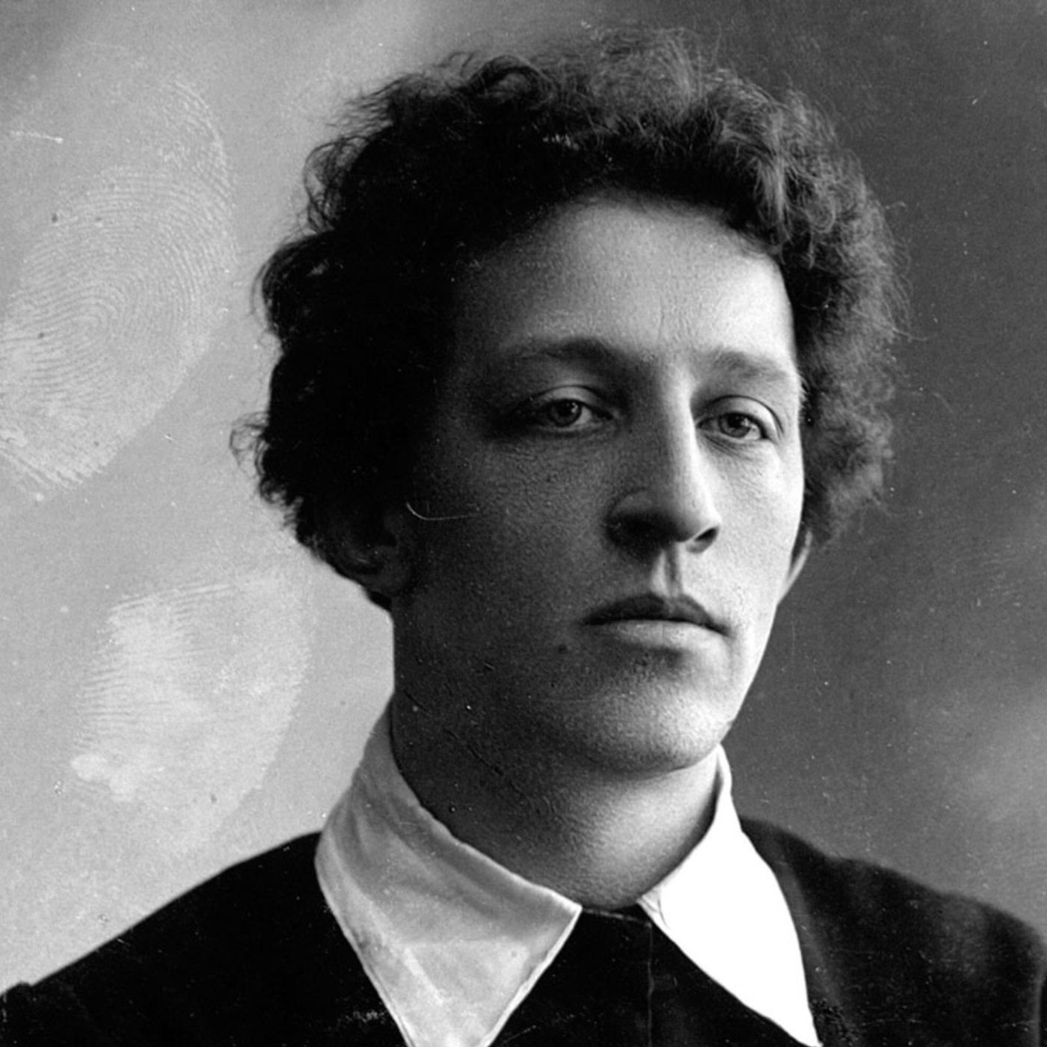
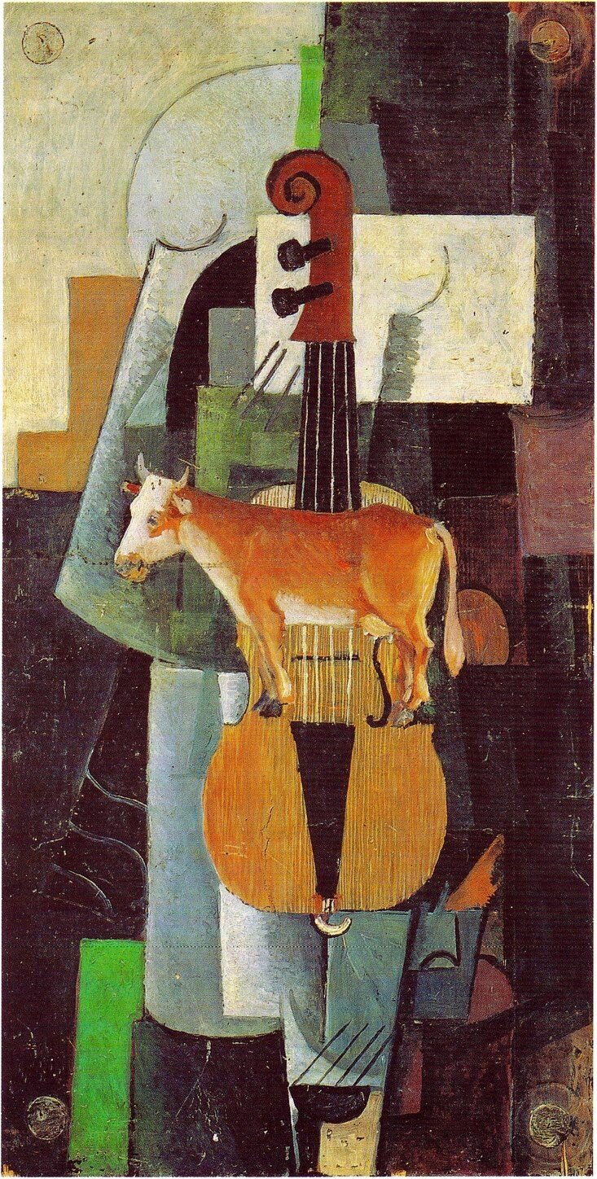
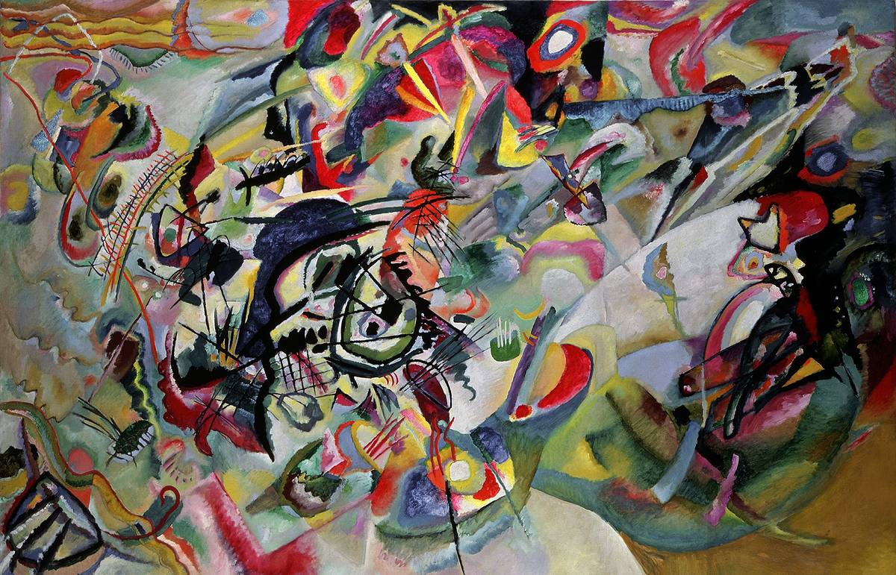

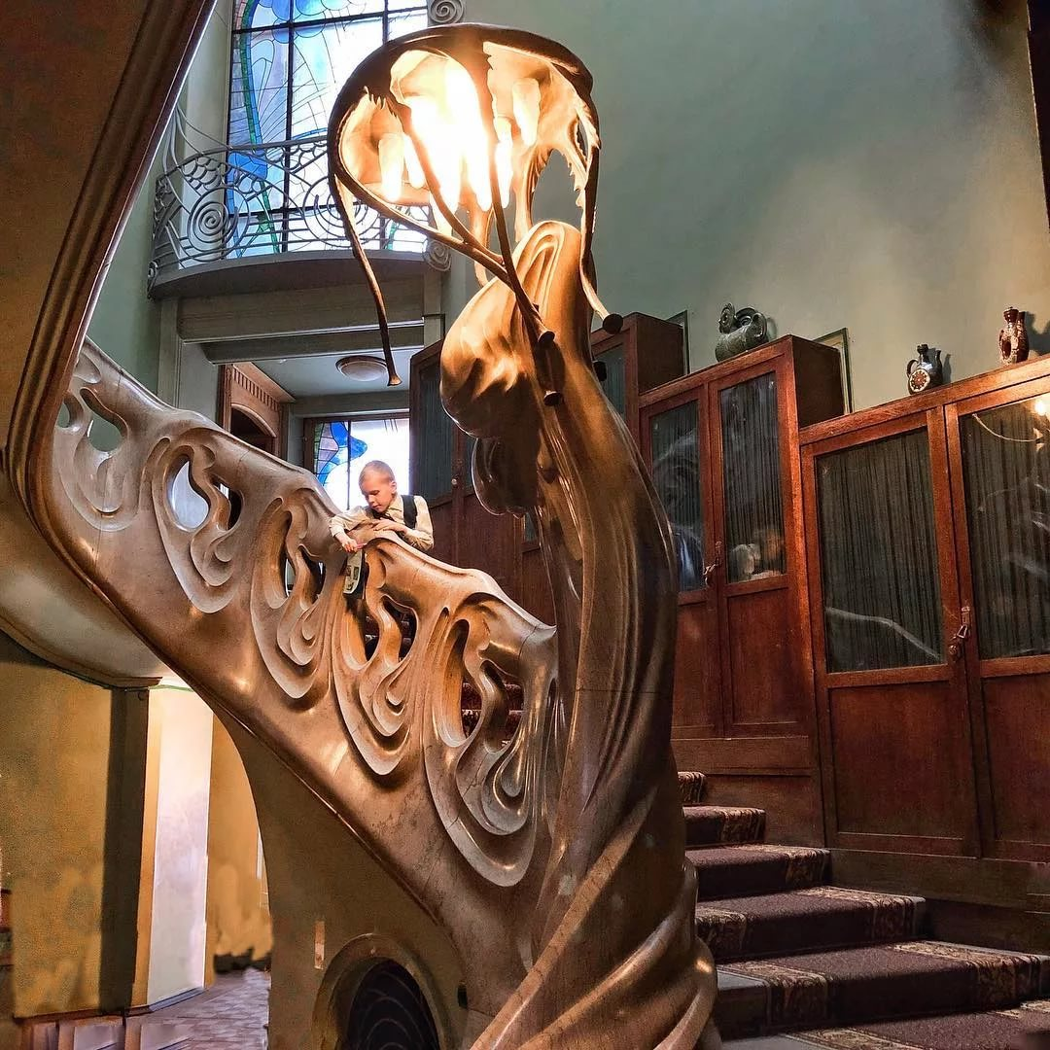
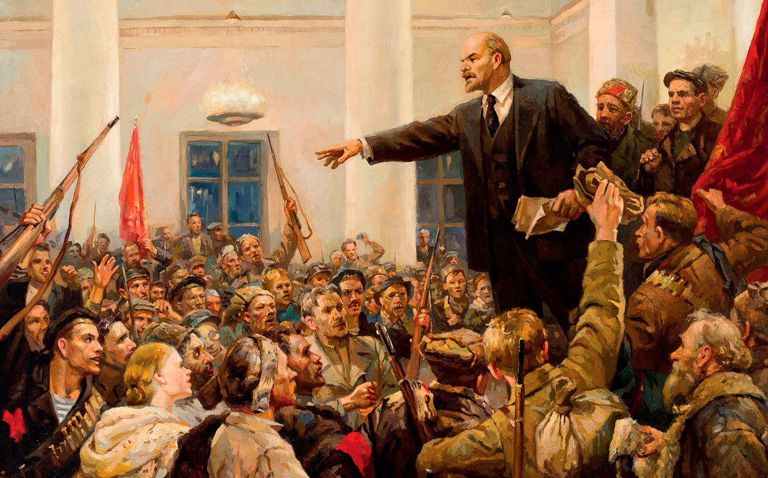
К. С. Малевич
В.В. Кандинский
Особняк Рябушинского — жилой дом в стиле раннего модерна, построенный в 1900 — 1903 гг. по проекту архитектора Федора Шехтеля. Ныне — музей-квартира А. М. Горького, Москва.
Выступление В. И. Ленина на 2-м съезде Советов. В. А. Серов

Slide 3
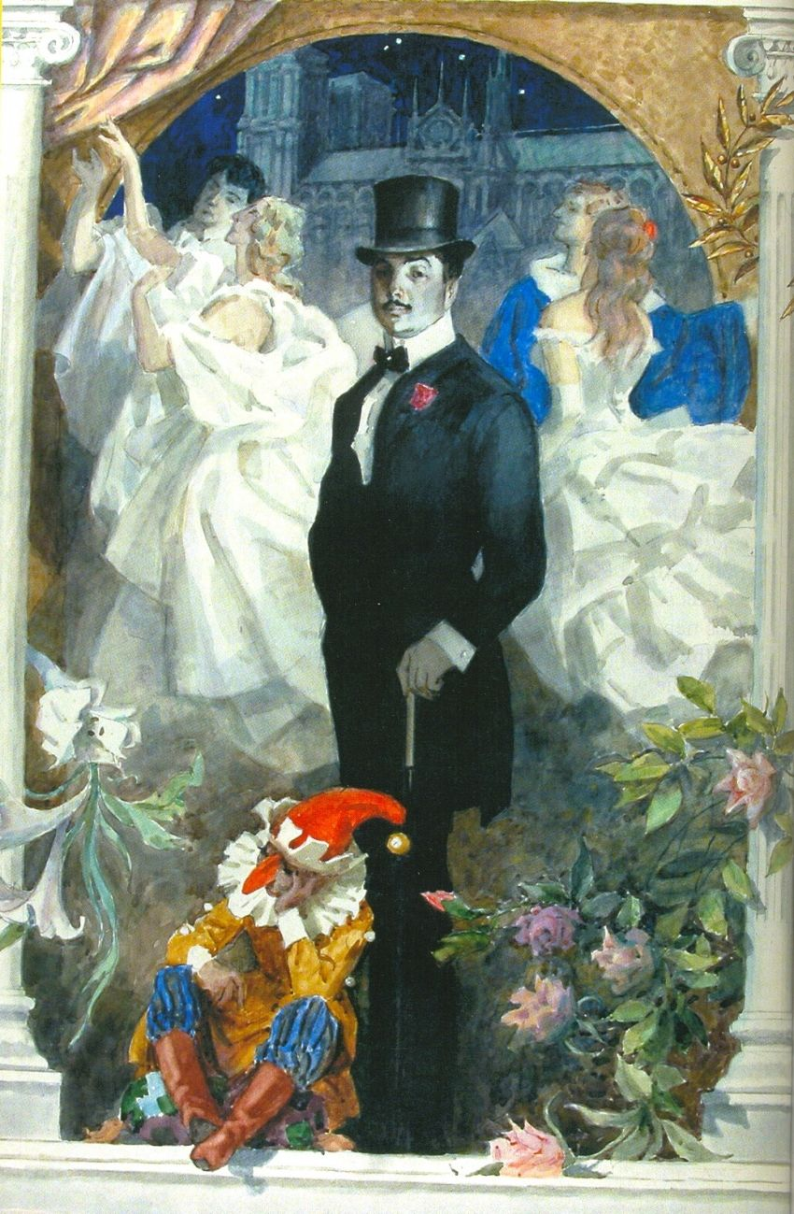
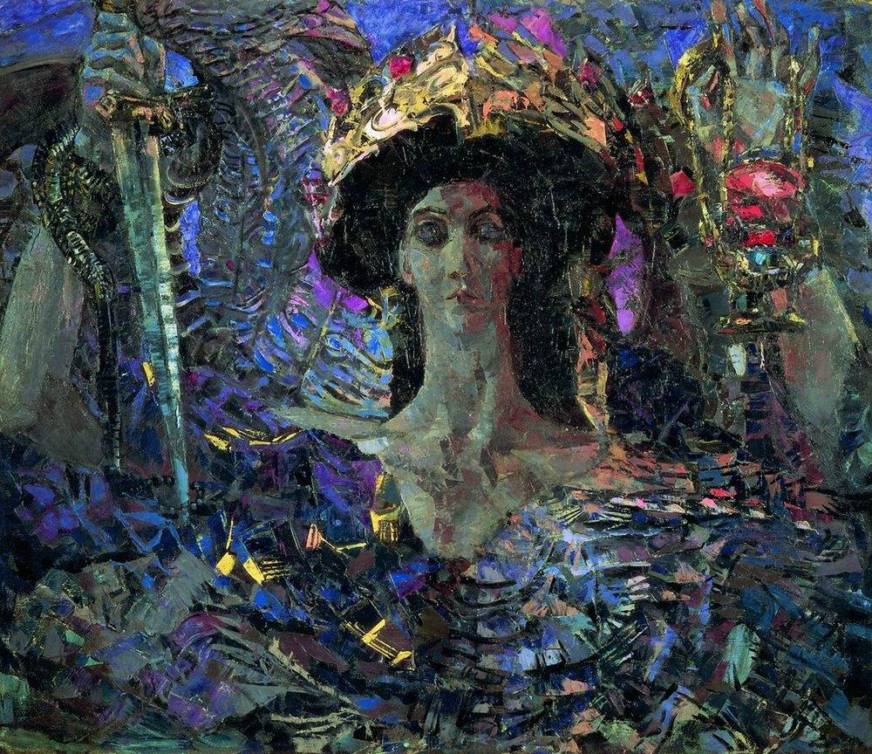
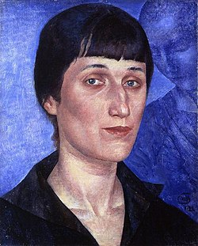
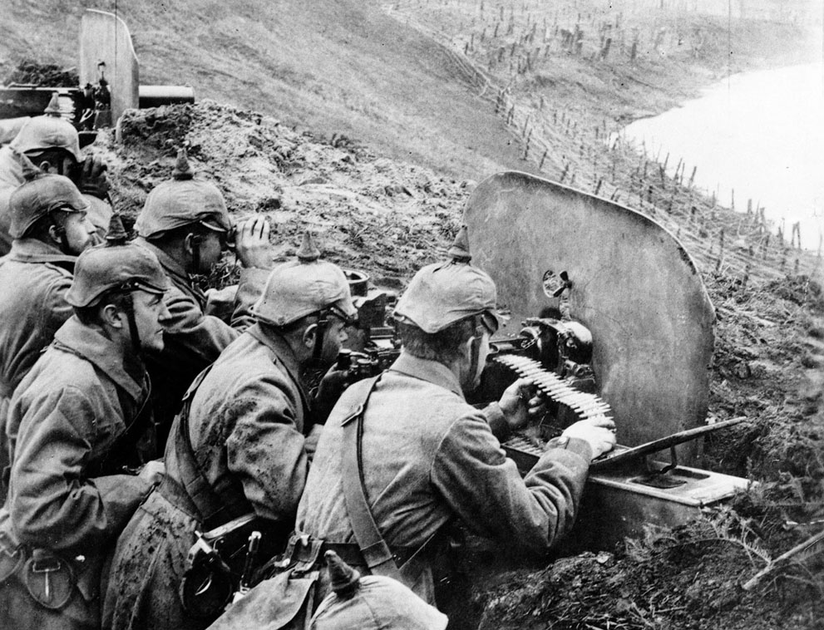
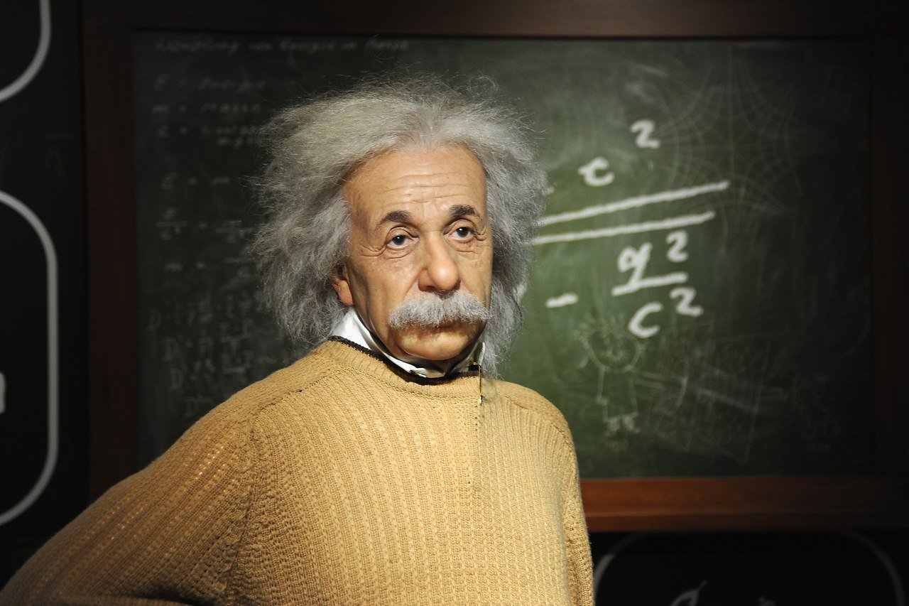
М.А. Врубель

Slide 4
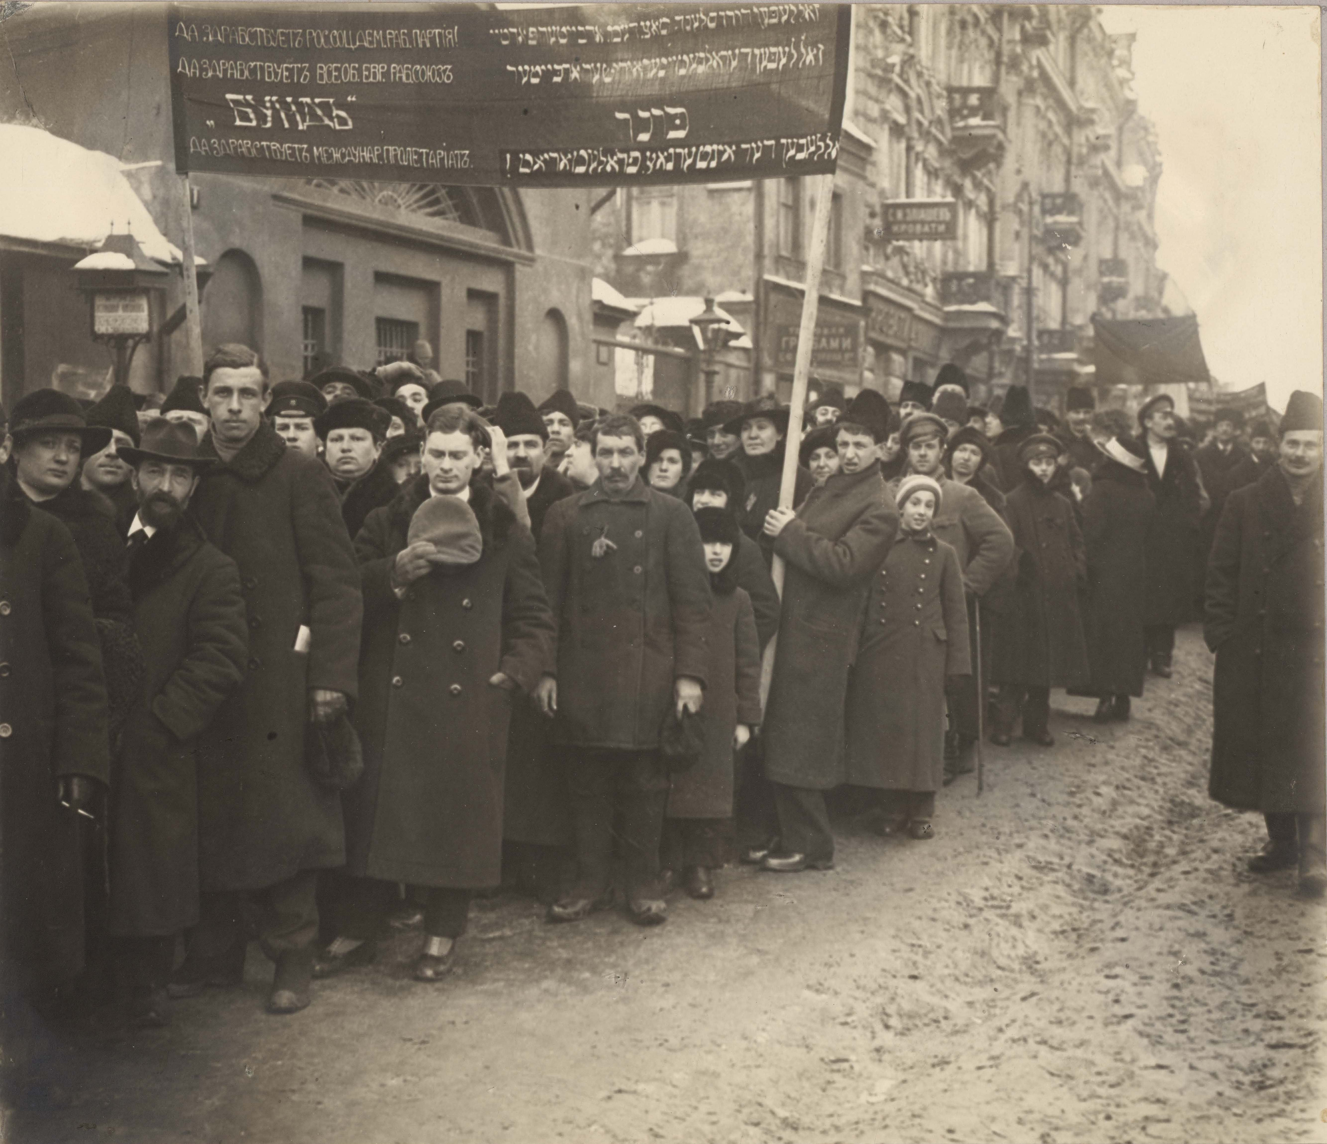
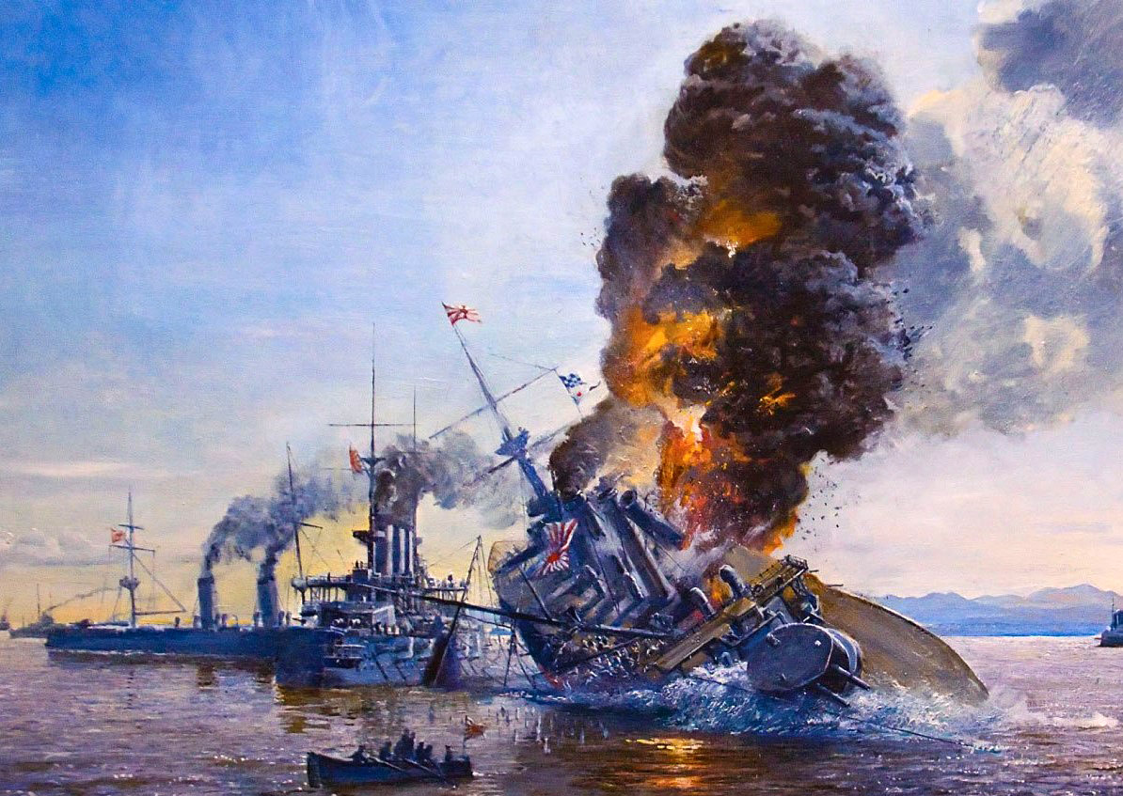
Исторические события в Росси начала 20 века
Oбщественные внелитературные изменeния:
Поражение в Русско-Японской войне 1904-1905 годов.
Революция 1905 года, Кровавое воскресенье.
Первая мировая война 1914 – 1918 года (бездействие верховной власти, изнуренность, удар по экономике страны, истощение страны и власти, безвластие ускоряет революцию).
Февральская революция 1917 года.
Октябрьская революция 1917 года.
Гражданская война.

Slide 5
Внутриполитическая обстановка
Кризис в экономике, обусловленный неудачей реформы 1861 года →
Появление марксизма, делавшего ставку на развитие промышленности и новый класс – пролетариат, свободный от собственности, готовый на все, объединенный коллективным трудом и борьбой за равенство, свободу, справедливость. В политике это – отказ от народничества (просвещение народа) и террора и переход к организованной борьбе масс вплоть до свержения строя и установки диктатуры пролетариата.
В литературе появляется герой Человек, хозяин земли, революционер (недаром у Горького любимые герои – Василий Буслаев и библейский Иов, бросивший вызов Богу). Горький считал, что революционная деятельность по перестройке мира преобразует и обогащает внутренний мир человека («Мать» - любовь к сыну-революционеру вырастает до любви ко всем бесправным и угнетенным).
Три основные политические силы:
  защитники монархизма;
  сторонники буржуазных реформ;
  идеологи пролетарской революции.

Slide 6
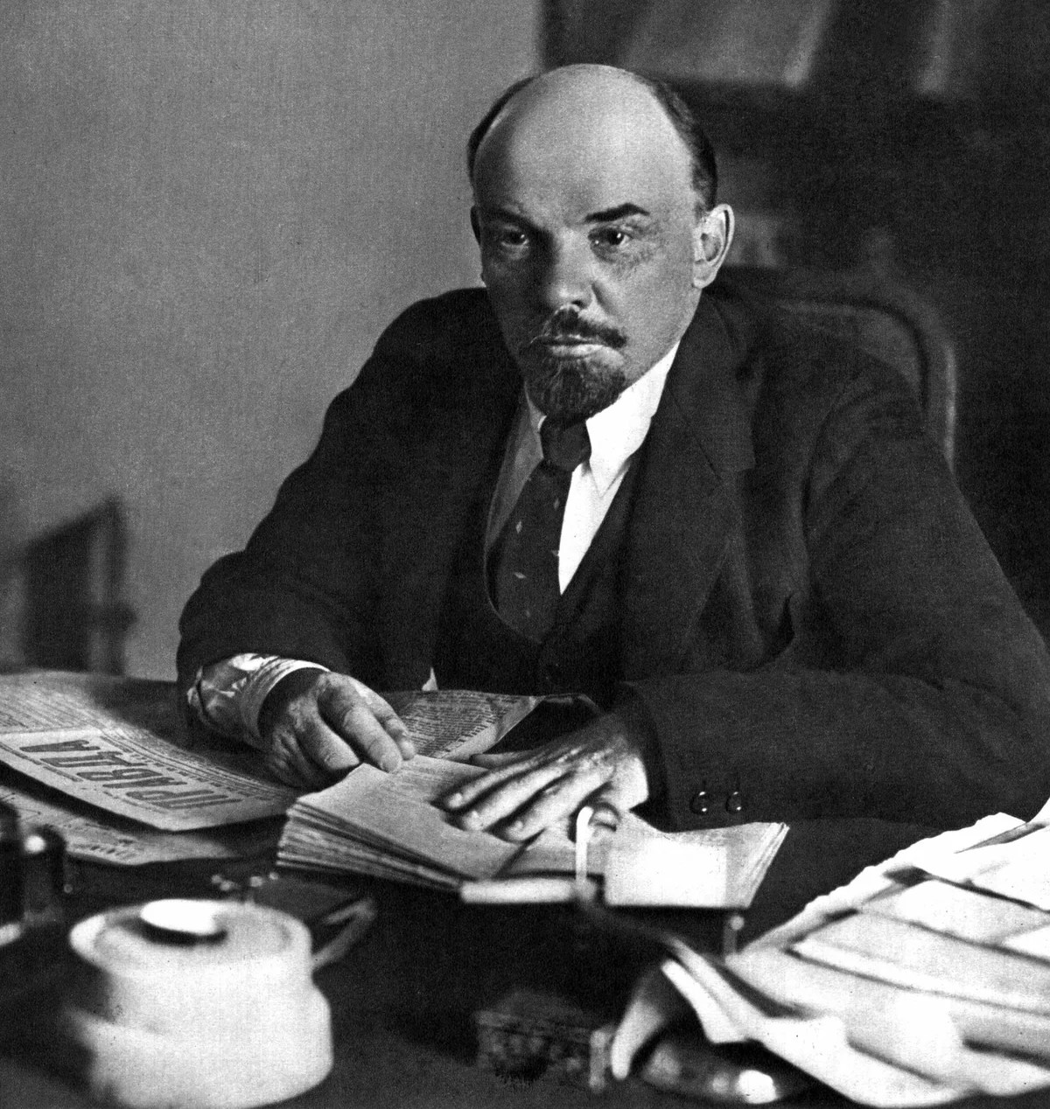
Этим силам соответствовали и пути перестройки существующего порядка: «сверху», средствами «самых исключительных законов», приводящих «к такому социальному перевороту, к такому перемещению всех ценностей…, какого еще не видела история» (Столыпин П.А.), и «снизу», путем «ожесточенной, кипучей войны классов, которая называется революцией» (В.И. Ленин). Средствами первого пути были, например, манифест 17 октября 1905 года, учреждение Думы. Средствами второго – теоретическая подготовка революции и террор.
В.И. Ленин

Slide 7
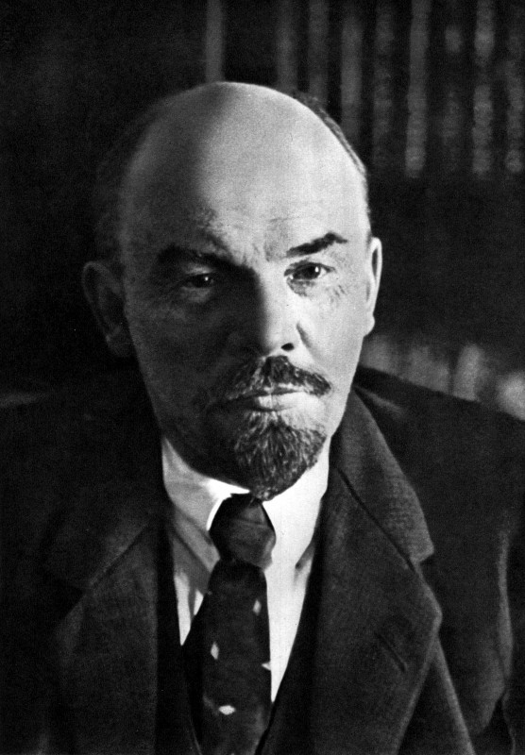
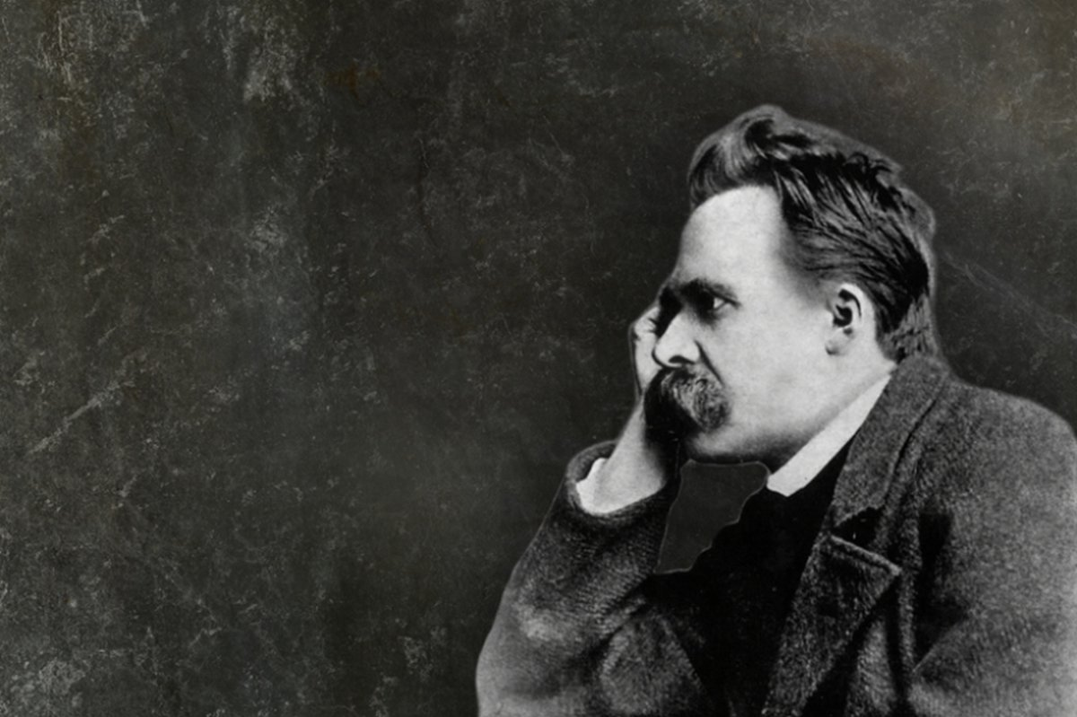
Научные открытия и их влияние на общественное сознание
Естественно-научные открытия в области физики и математики: беспроволочная связь, рентгеновские лучи, открытие массы электрона, феномен радиации, квантовая теория, в том числе теория относительности А. Эйнштейна.
«Бог умер»
«Материя исчезла»

Slide 8
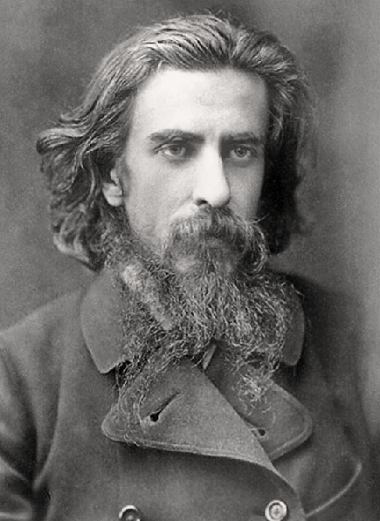
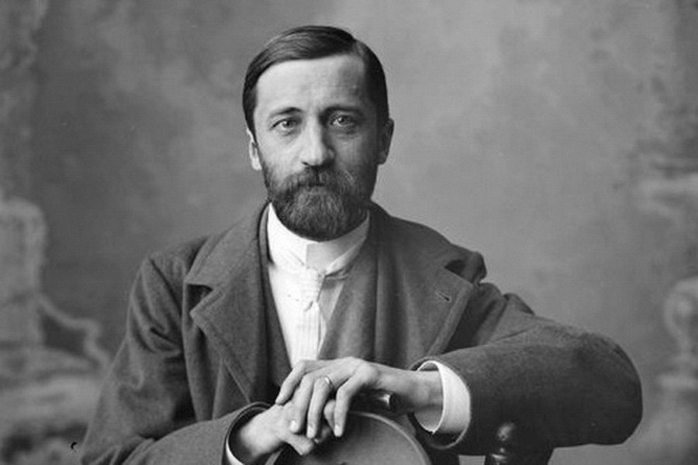
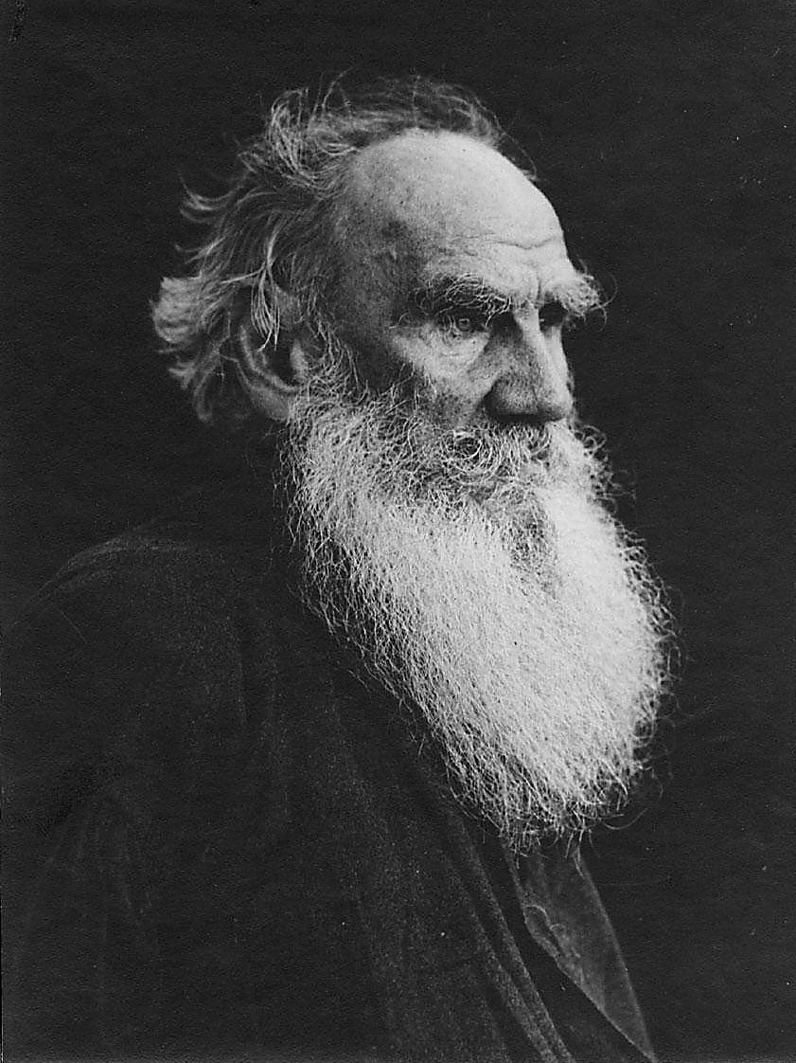
Развитие философской мысли
Неудовлетворенность рационально-позитивистскими основами жизни (как капитализма с его культом материальных ценностей, так и социализма с жестокой борьбой, идеей коллективизма и обесценивания личности) → поиск иррациональных объяснений, тяга к мистицизму.
Характеристика переломной эпохи звучит в работах В. Соловьева, Д. Мережковского, Л. Толстого.

Slide 9
«Вся прежняя история завершена, на смену ей приходит не следующий период истории, а нечто совершенно новое – либо время одичания и упадка, либо время нового варварства; между концом старого и началом нового нет связующих звеньев; конец истории сошелся с её началом».
«Наше время должно определить двумя противоположными чертами – это время самого крайнего материализма и вместе с тем самых страстных идеальных порывов духа. Мы присутствуем при великой многозначительной борьбе двух взглядов на жизнь, двух диаметрально противоположных миросозерцаний. Последние требования религиозного чувства сталкиваются с последними выводами опытных знаний».
«Век и конец века на евангельском языке не означает конца и начала столетия, но означает конец одного мировоззрения, одной веры, одного способа общения людей».

Slide 10
Характеристика русской литературы рубежа веков
Модернизм – от фр. «новейший, современный». Цель – создание поэтической культуры, содействующей духовному возрождению человечества, преображение мира средствами искусства. Особая роль отводится автору («теург»), способного познать средствами искусства мировую гармонию.
Неореалисты отказались от социологизма и объективизма о переходят к описанию субъективных раздумий и мироощущения → отказ от авторского идеала, воплощенного в каком-либо герое, обращение к вечным проблемам, символам, библейским мотивам.
Пролетарские поэты - воплощение в искусстве идеалов социальной борьбы, искусство служит идеологической подготовкой к классовым боям
Продолжается развитие традиционного, реалистического направления в литературе.
Декаданс – воспевание настроений пассивности, безнадежности, неприятия общественной жизни, стремление замкнуться в мире своих душевных переживаний:
Толстой, Чехов, Шмелев
Короленко, Вересаев, Куприн, Бунин, Андреев

Slide 11
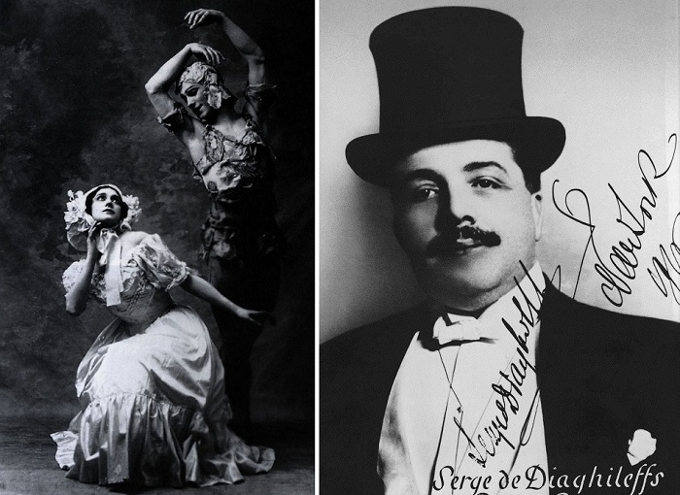
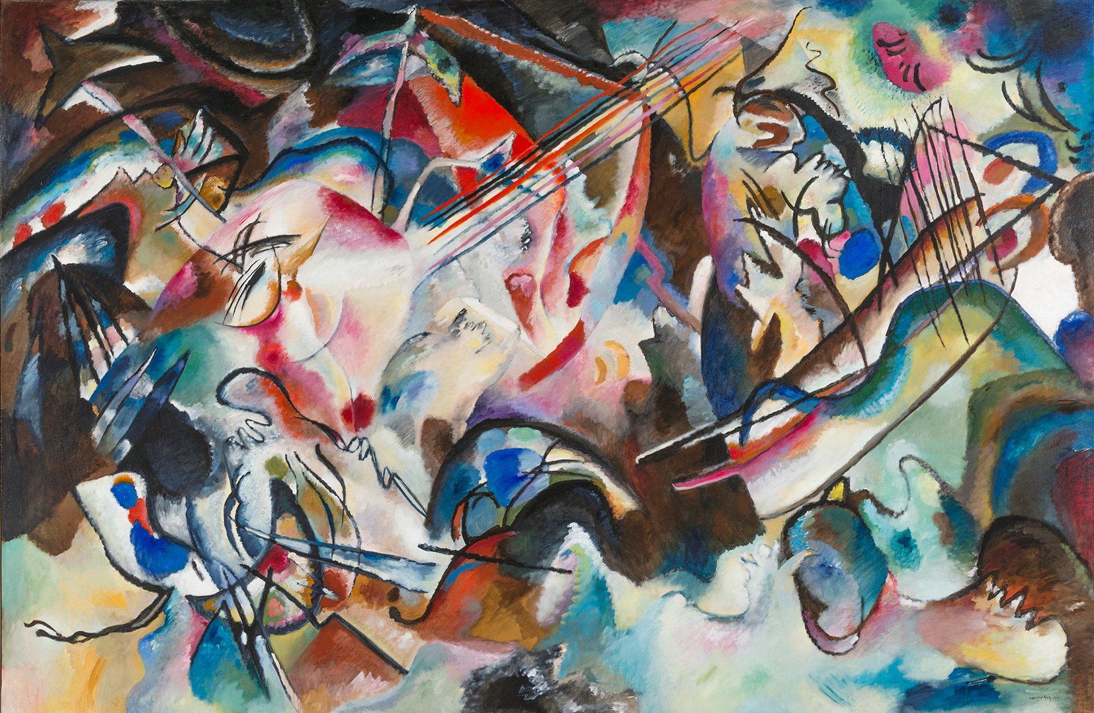
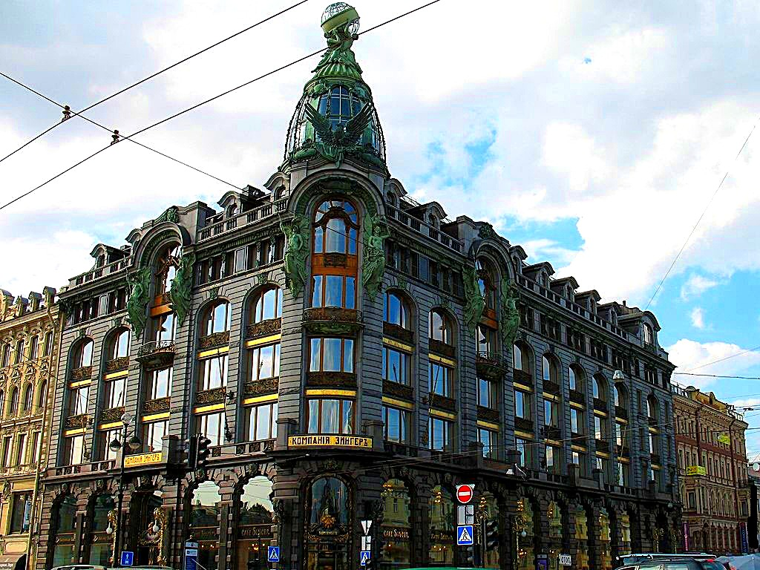
Модернизм

Slide 12
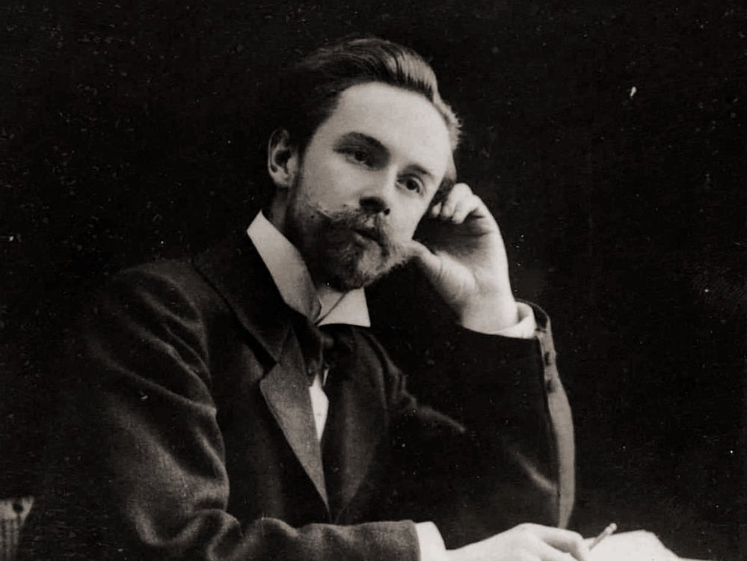
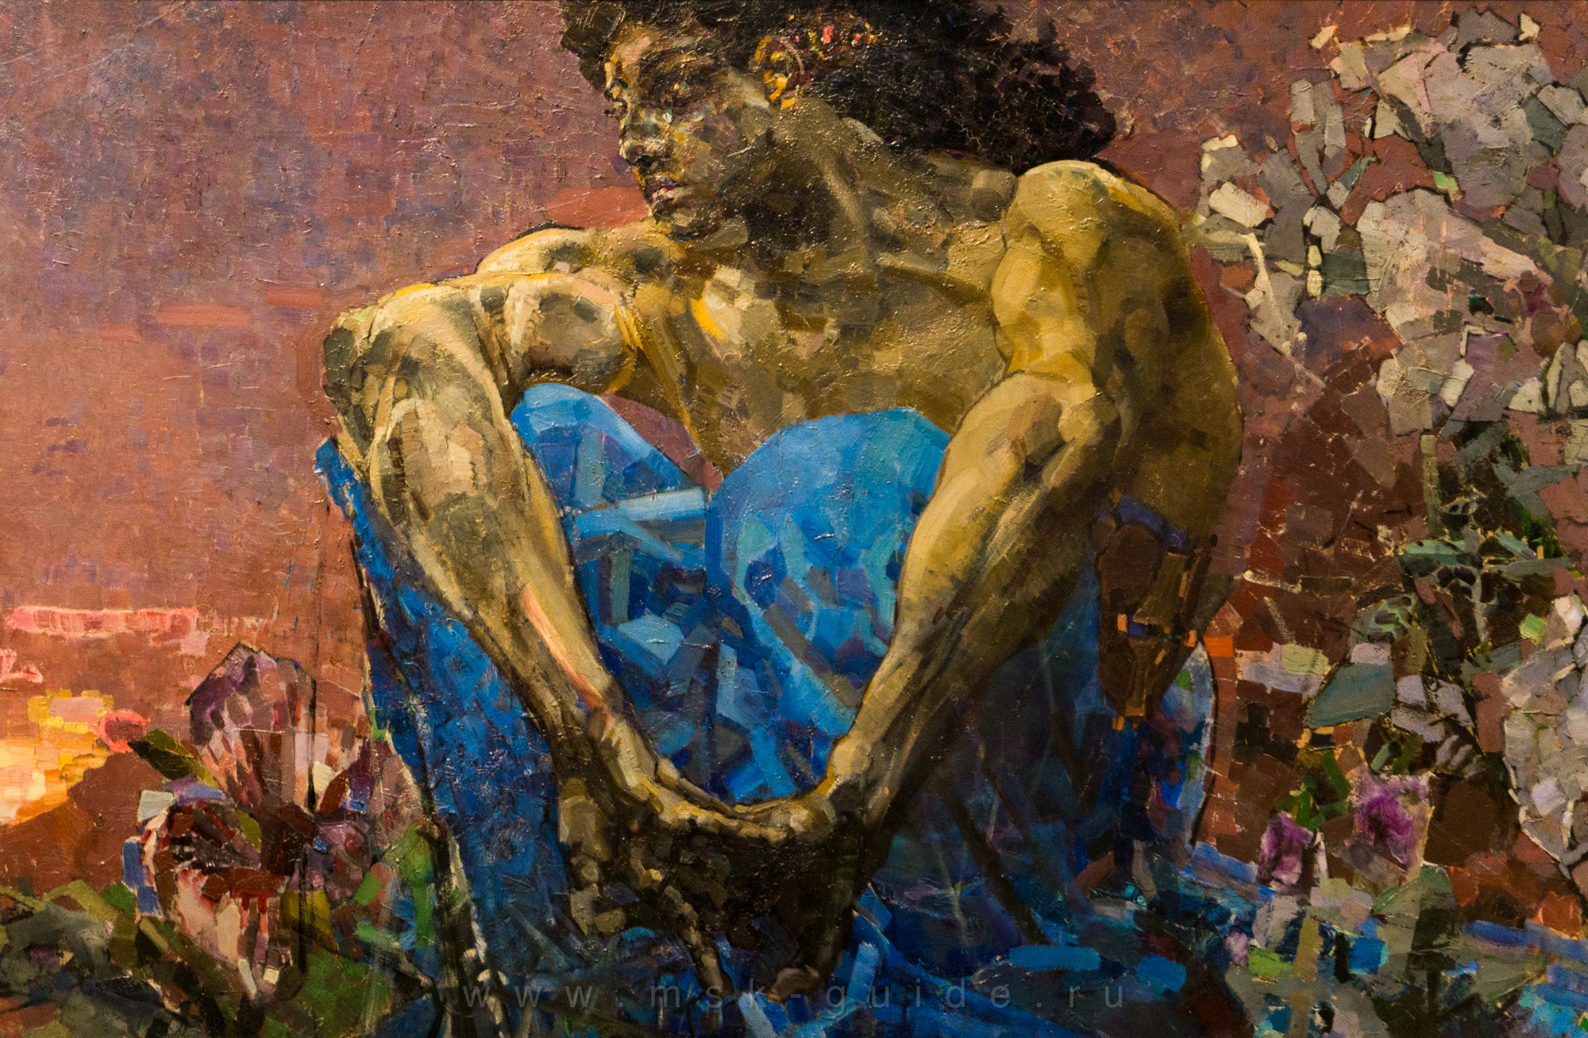
Символизм
Символизм в поэзии, музыке
и живописи
Первое и самое влиятельное литературно-художественное направление европейского модернизма, считающее целью искусства интуитивное постижение мирового единства через символы.
Символ – условный знак. Это предмет или слово, условно выражающее суть какого-либо явления. Заключая в себе переносное значение, символ близок к тропу. Есть явные символы, есть скрытые, индивидуальные.
Тематика: вместо социальных и гражданских тем реалистов – декларация относительности всех ценностей и индивидуализм как единственное прибежище художника. Экзистенциальная тематика – жизнь, смерть, Бог.
Символисты используют ассоциативное значение творчества, обращаются к греческой и римской мифологии, создают свои мифы (Сологуб: Недотыкомка Серая, Лихо, Солнце Дракон, Змий, Смерть-избавительница, Земля Ойле, Звезда Маир).

Slide 13

Символ – это аллегория?
Можно составить словарь символов?
Вторая категория символистов – музыка, высшая форма творчества, которая дает творцу максимальную свободу самовыражения.
У Блока – «слушайте музыку революции». Второе значение – музыкальность звучания стиха, чему придавалось особое значение (звукопись). Музыкальность стиха часто становилась самоцелью.
Лебедь уплыл в полумглу,
Вдаль, под луною белея.
Ластятся волны к веслу,
Ластится к влаге лилея.
К. Бальмонт «Влага»

Slide 14
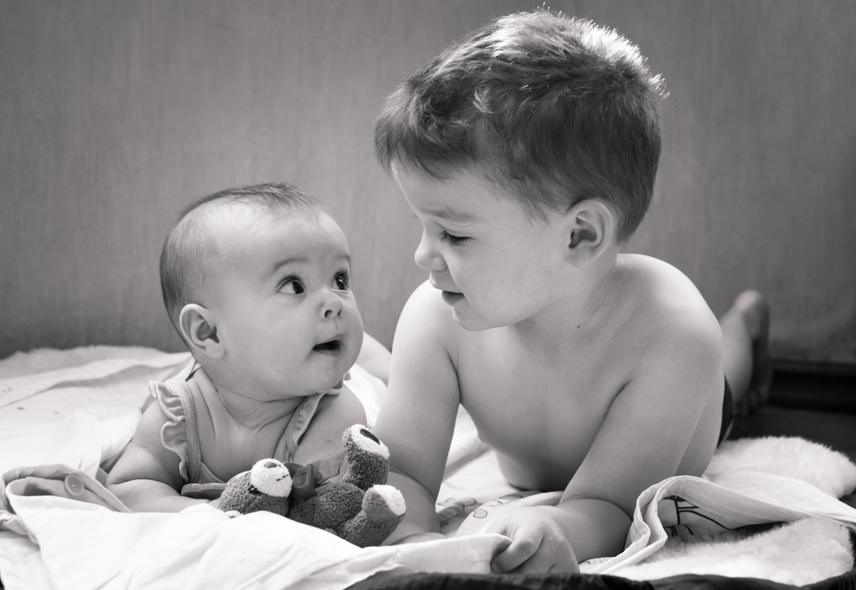
Младосимволисты стремились к преобразованию мира путем искусства; считали, что реальный мир второстепенен, несет лишь отпечатки вечных идей. Нащупать истинный мир может лишь посвященный, поэт, при помощи символов. Символизм был для них не просто литературной школой, но целым мировоззрением, формой жизненного поведения, способом перестройки жизни. Значение имеет только то, что по ту сторону жизни, реальность второстепенна, но несет отпечатки вечных идей и сущностей. Обращались к мифологическим образам и создавали собственные мифологии.
Так, в творчестве Блока раннего периода доминирует образ Вечной женственности, Прекрасной Дамы.
Какие главные различия между старшими и младшими символистами?
В этот период времени можно выделить два поколения русских символистов, старших и младших.
Старшие символисты понимали символизм как литературную школу. Задачи направления ограничивали чисто литературными рамками, экспериментами со словом и стихом. Для них характерен лозунг «Искусство ради искусства». Утверждалась самоценность искусства.

Slide 15
Д. Мережковский
Название сборника стихотворений Д. Мережковского «Символы» оказалось многозначительным. Оно закрепило за первым в России модернистским течением название символизм. Второе распространенное наименование нового литературного течения – декадентство (декаданс), подчеркнувшее якобы снижение поэтического.
Понятия «символизм» и «декадентство», таким образом, синонимичны, но иногда декаденством называют только ранний символизм, относя к собственно символизму только творчество писателей 1900-х гг. и дальнейшего периода. Или же, как уже говорилось в первой главе, обозначают им только тип мировосприятия, проявление общественной психологии рубежа веков.
Мережковский достаточно четко сформулировал кредо художника символиста:
…Мы неведомое чуем,
И с надеждою в сердцах,
Умирая, мы тоскуем
О несозданных мирах

Slide 16
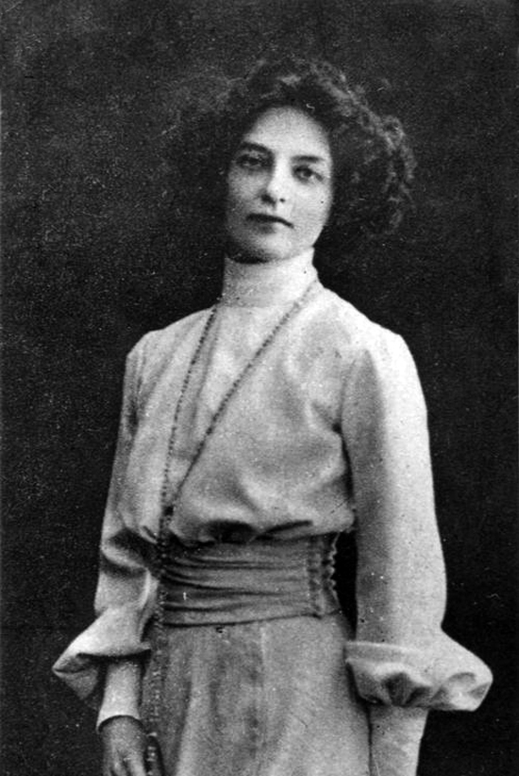
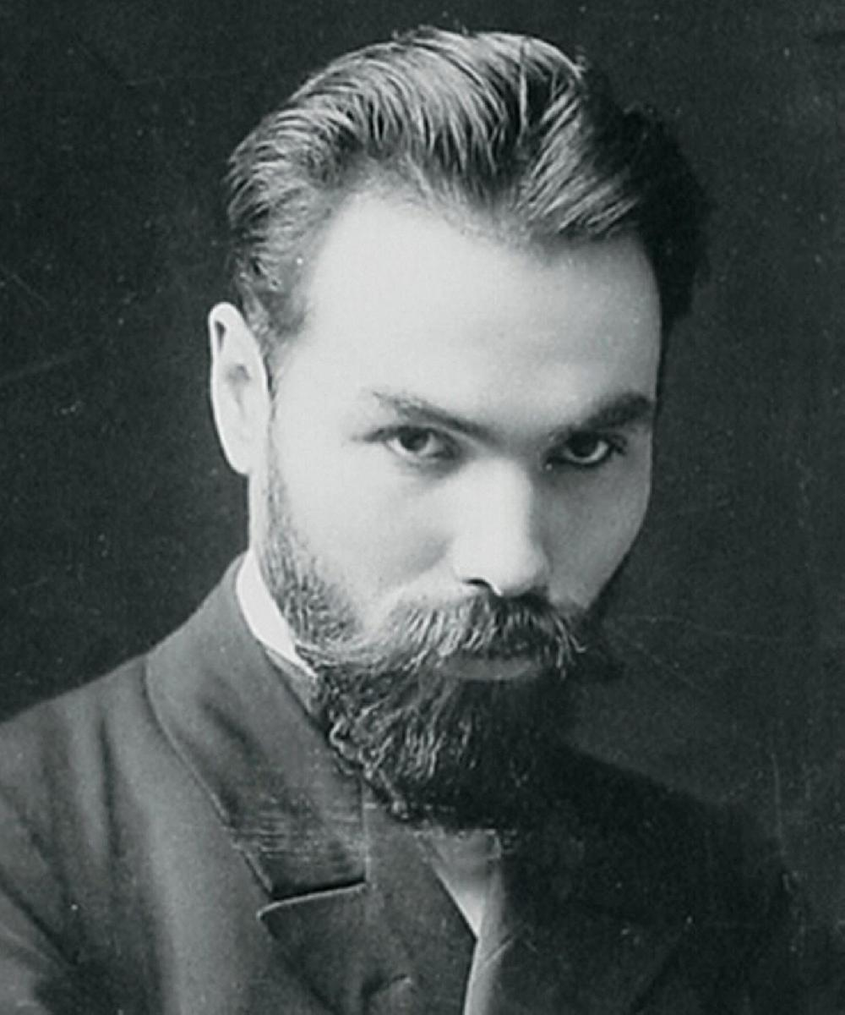
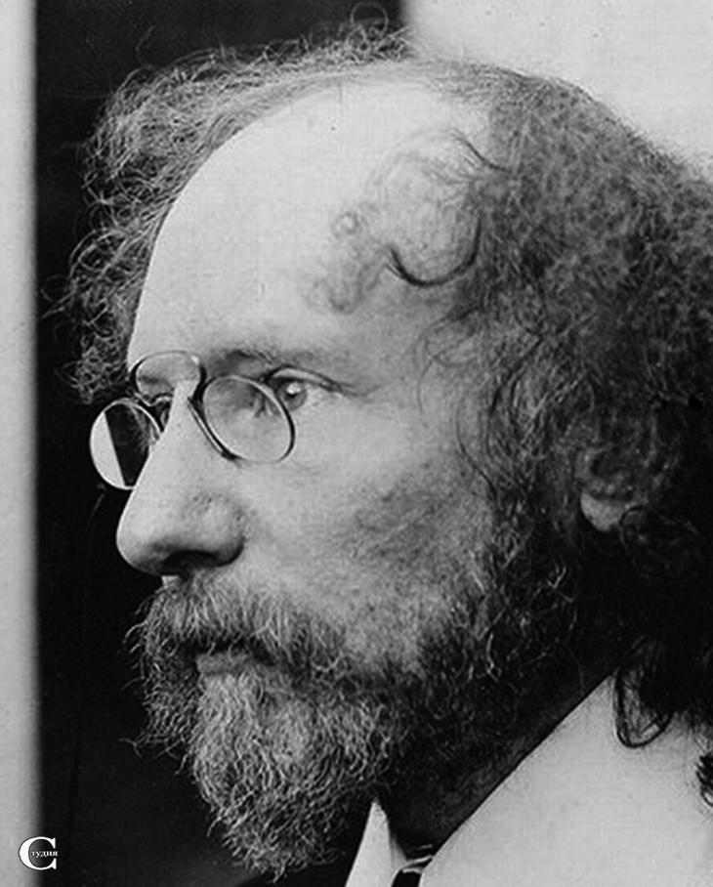
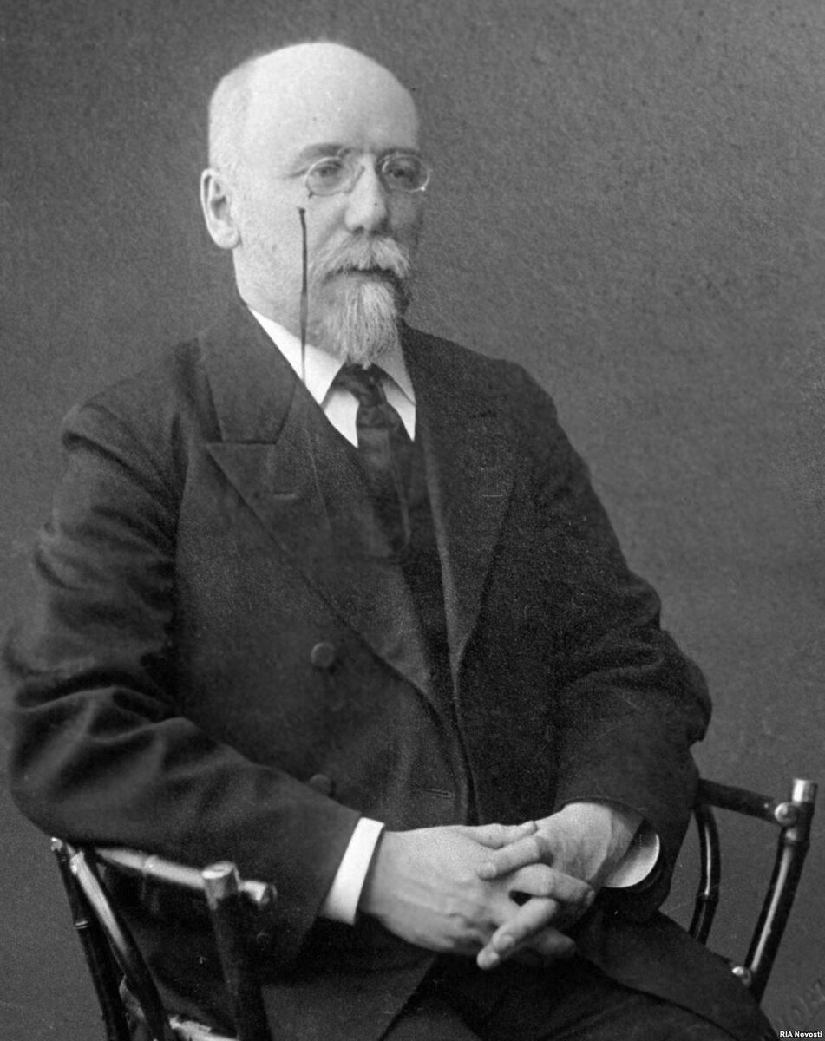
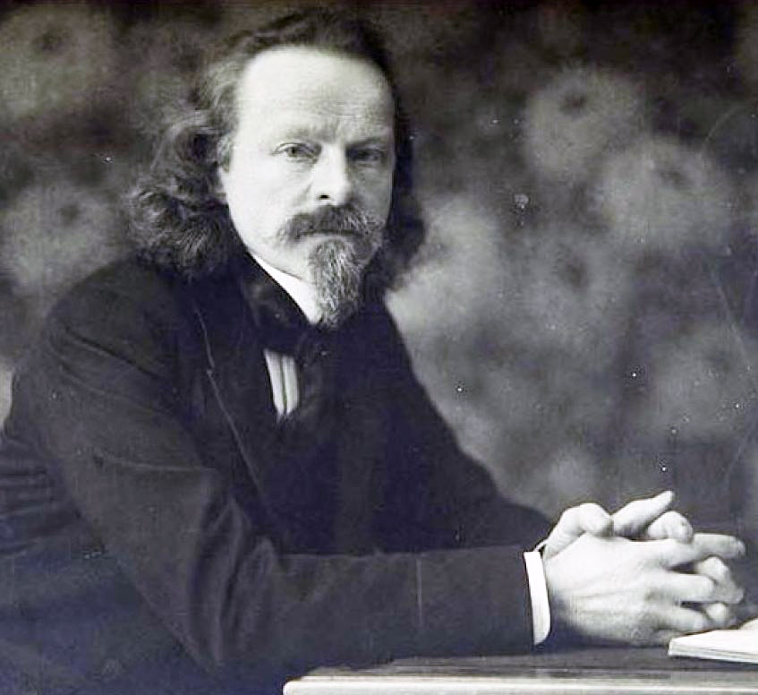
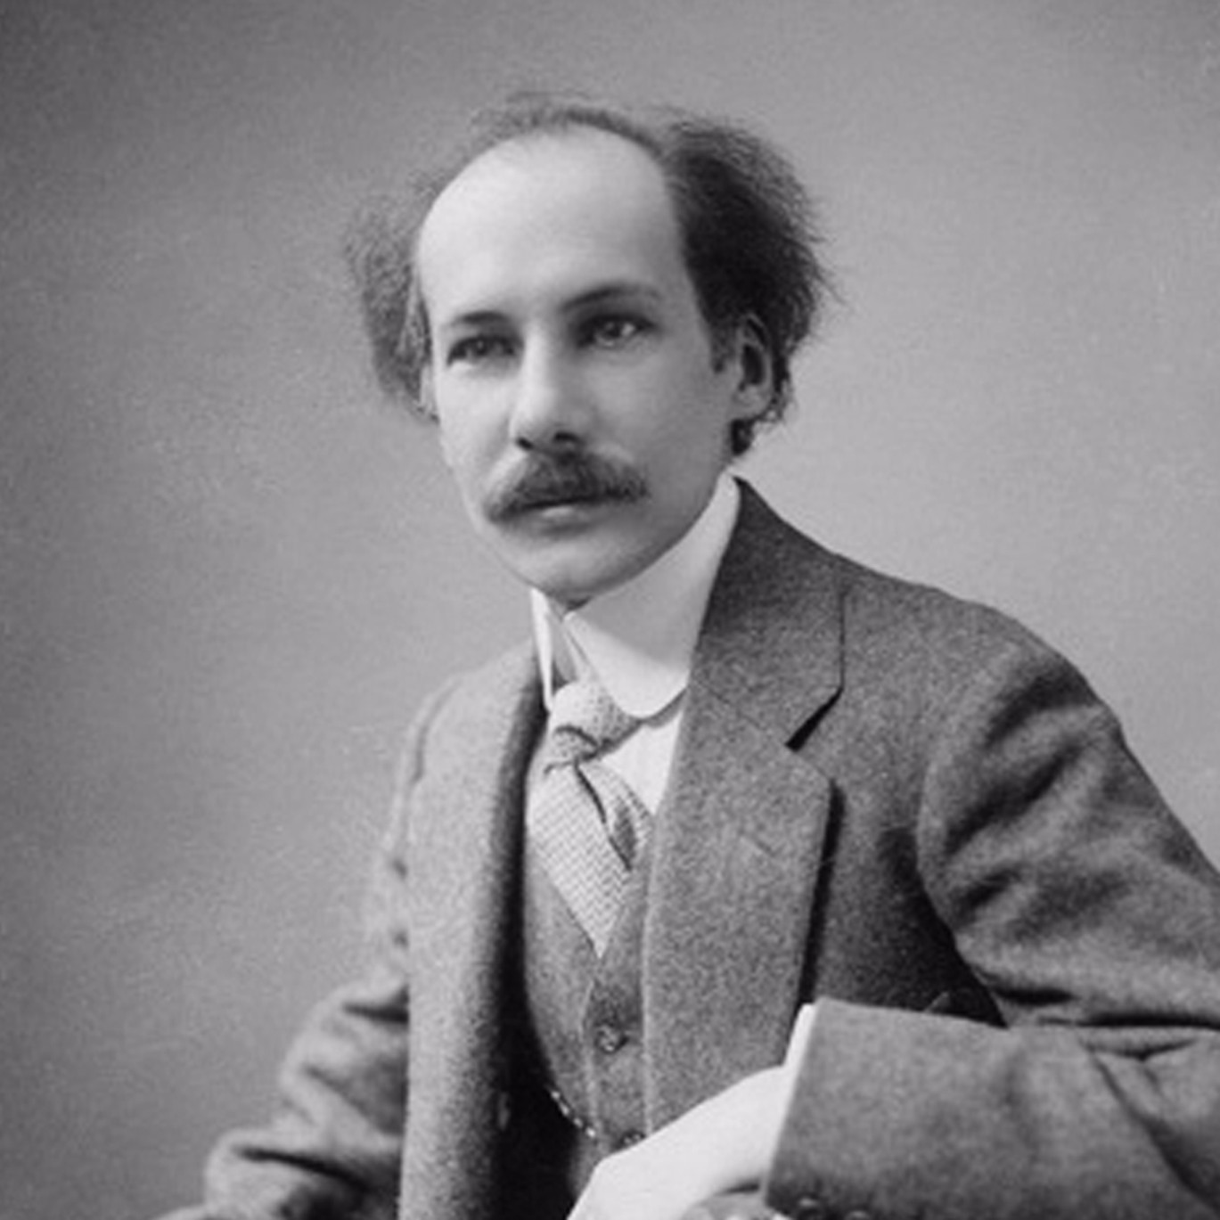
Старшие символисты
Младшие символисты
Д. Мережковский
З. Гиппиус
В. Брюсов
В. Иванов
А. Блок
Ф. Сологуб
К. Бальмонт
А. Белый

Slide 17
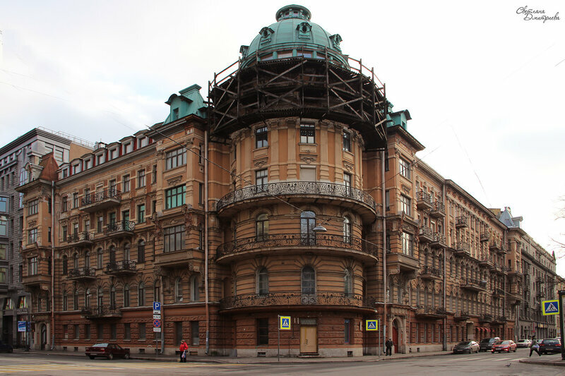
Акмеизм
Mодернистское течение (от «акме» - острие, вершина, высшая степень, ярко выраженное качество), декларировавшее конкретно-чувственное восприятие внешнего мира, возврат слову его изначального, не символического смысла.
Возникло в 1910 годах, вышел из символизма. «Ивановские среды» (Вяч. Иванов) в его квартире «башня». Акмеисты хотели преодолеть умозрительность и утопизм символистов. Иванов, И. Анненский, Волошин М. прочли курс лекций по стихосложению; возникла так называемая «Поэтическая академия» и новое объединение «Цех поэтов». В 1912 г. Объявлено о создании нового течения. Теорию акмеизма сформулировал Кузмин в статье «О прекрасной ясности»: логичность художественного замысла; Четкость композиции, образов, деталей, всех элементов художественной формы; проповедовали ясный четкий язык, где слова прямо называют предметы, в отличие от символизма. Акмеисты наследовали достижения символистов, нейтрализуя его крайности.

Slide 18
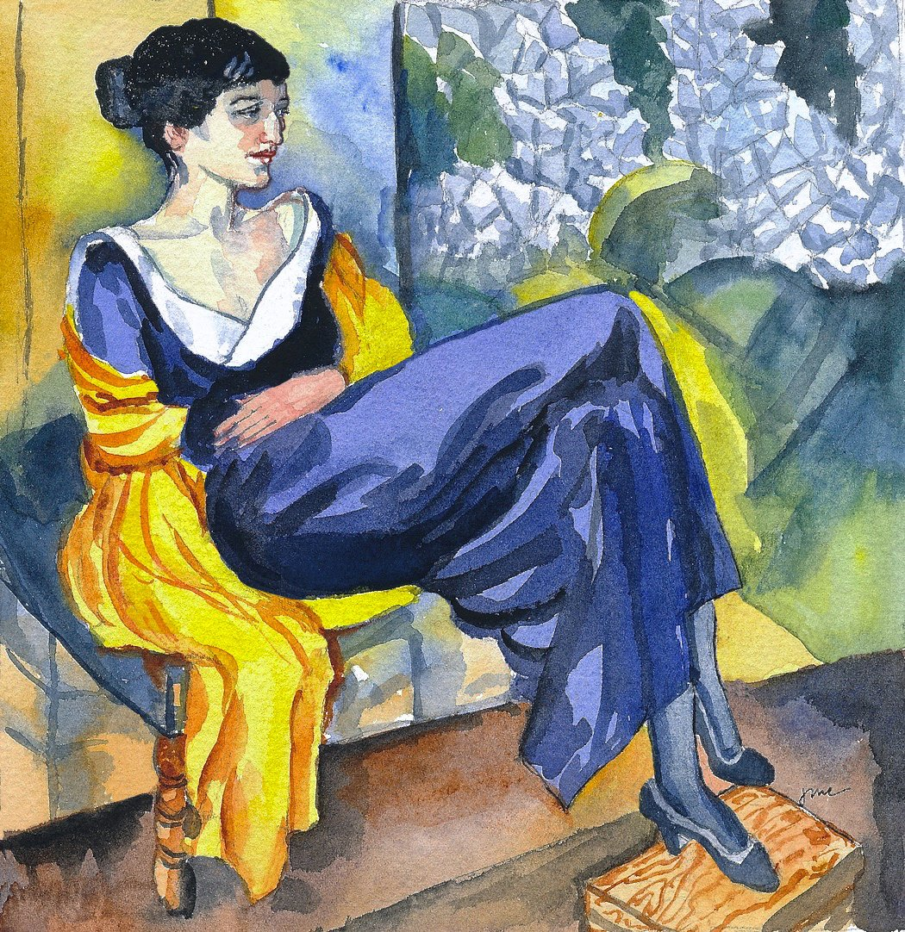
Идея: действительность самоценна, поэзия должна освоить многообразие и яркость земного мира.
Для акмеизма неприемлема импрессионистская расплывчатость мира.
Вторая категория акмеизма – память. Акмеизм выступал за сохранение ценностей культуры, потому что культура – память человечества.
Акмеизм связан с пространственными искусствами – живопись, архитектура, скульптура.
Акмеизм сориентирован на предметность, видимость, осязаемость мира. Акмеисты считали, что в реальном мире много прекрасного для того, чтобы уходить от него в мир потусторонний
Натан Альтман портрет Анны Ахматовой, 1914

Slide 19
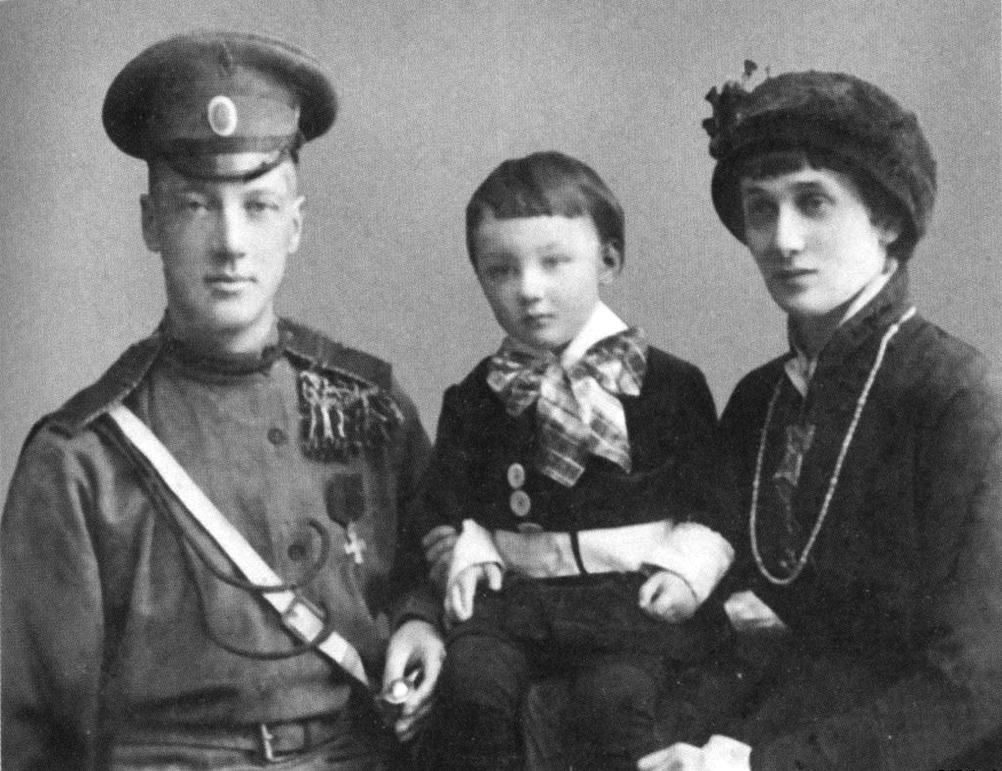
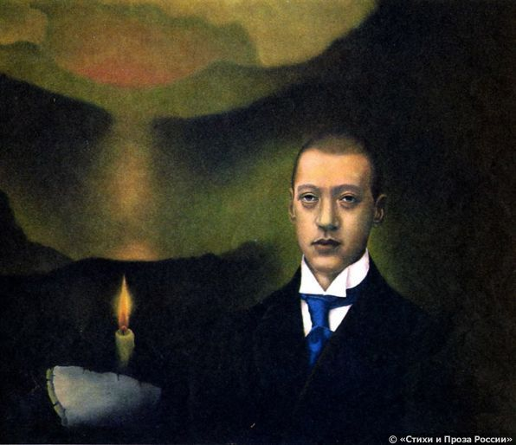
Нужно уметь видеть и в искусстве передать эту красоту.
Ему грациозная нега и стройность дана,
И шкуру его украшает волшебный узор,
С которым равняться осмелится только луна,
Дробясь и качаясь на влаге широких озер.
(Гумилёв, «Жираф»)
Гумилёв и Ахматова с сыном Львом.
Портрет Гумилёвa, В.Бондарев
Состояние героя в акмеизме передается не непосредственно и не через символ, а через жест, движение, взгляд (Ахматова).
К началу мировой войны движение акмеистов развалилось. Его сторонники вышли за его рамки. Ахматова вернулась
к традициям 19 века, Мандельштам – к символистам, Гумилёв – к философии.

Slide 20
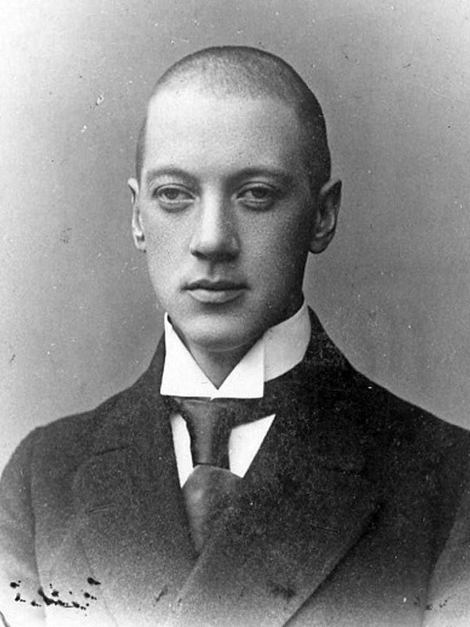
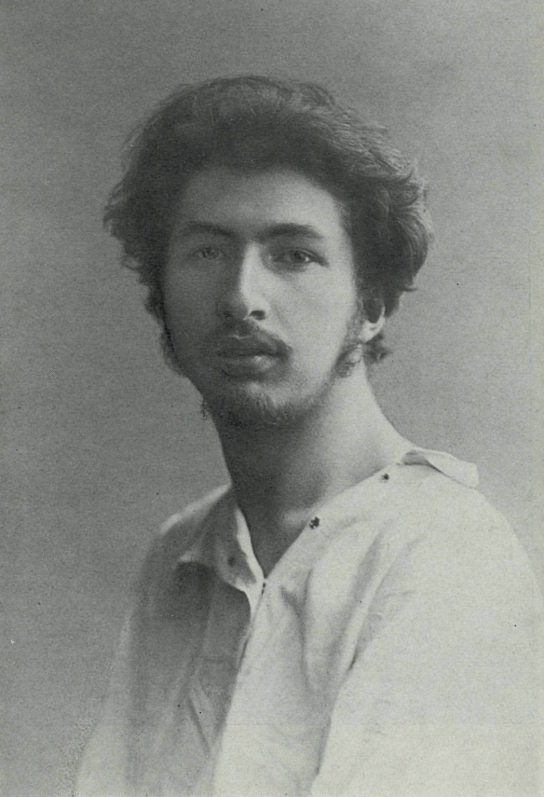
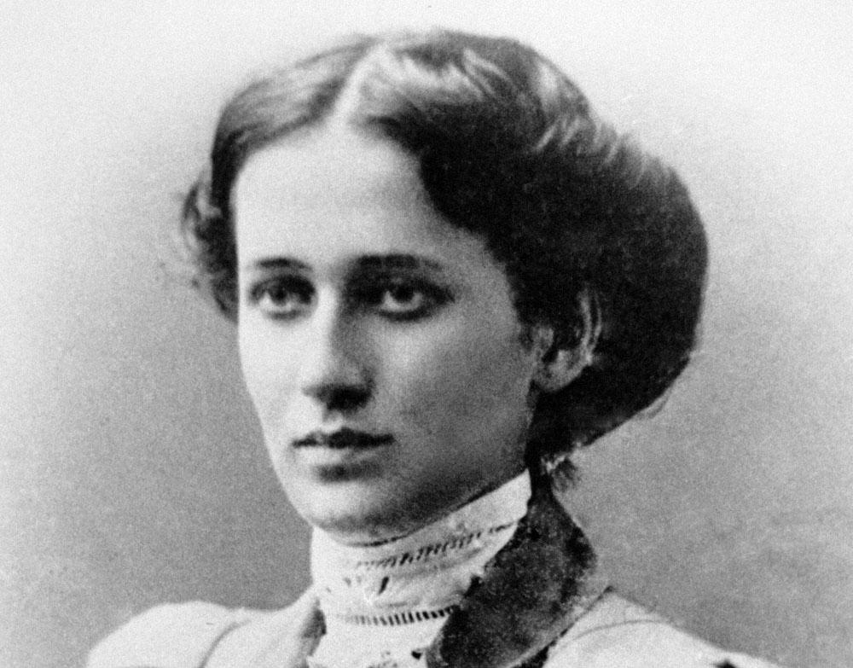
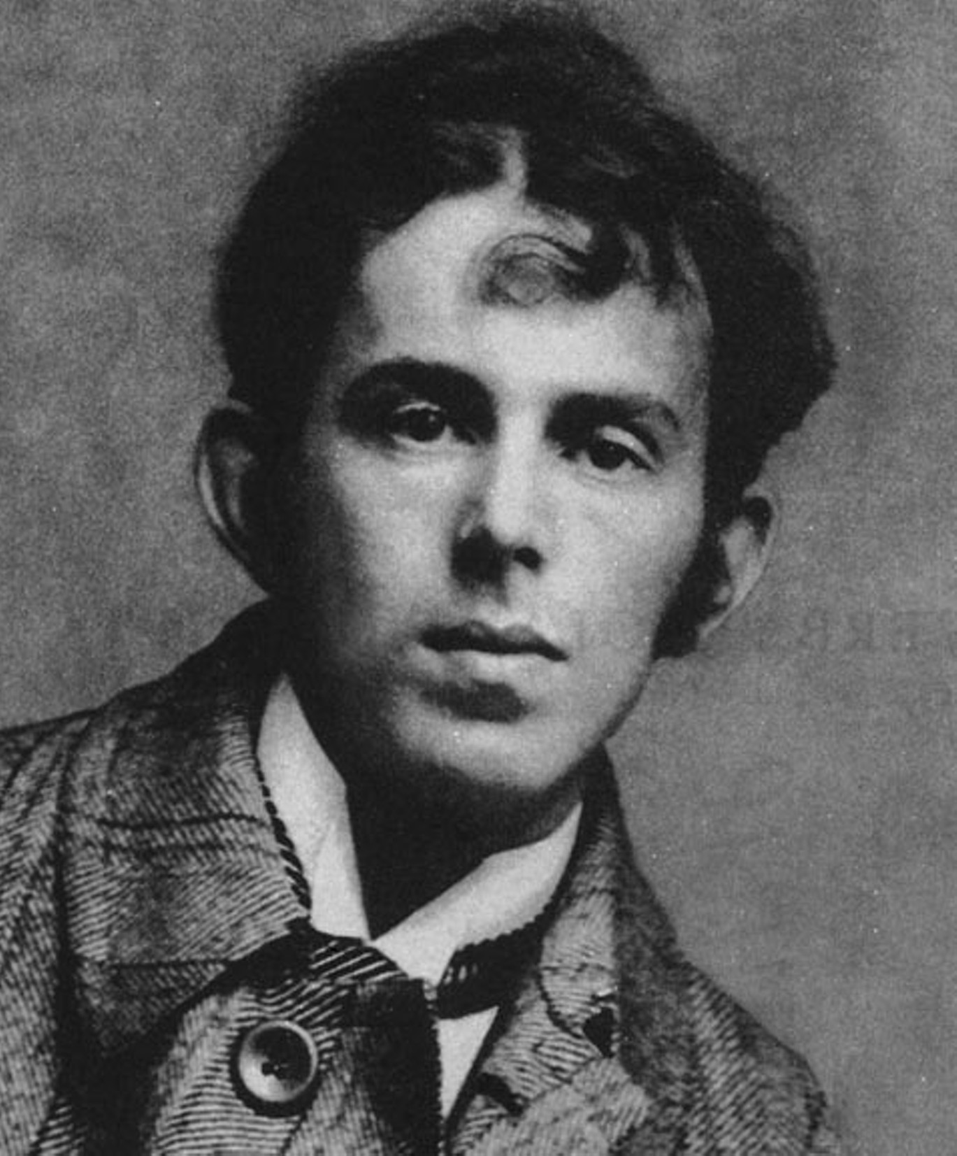
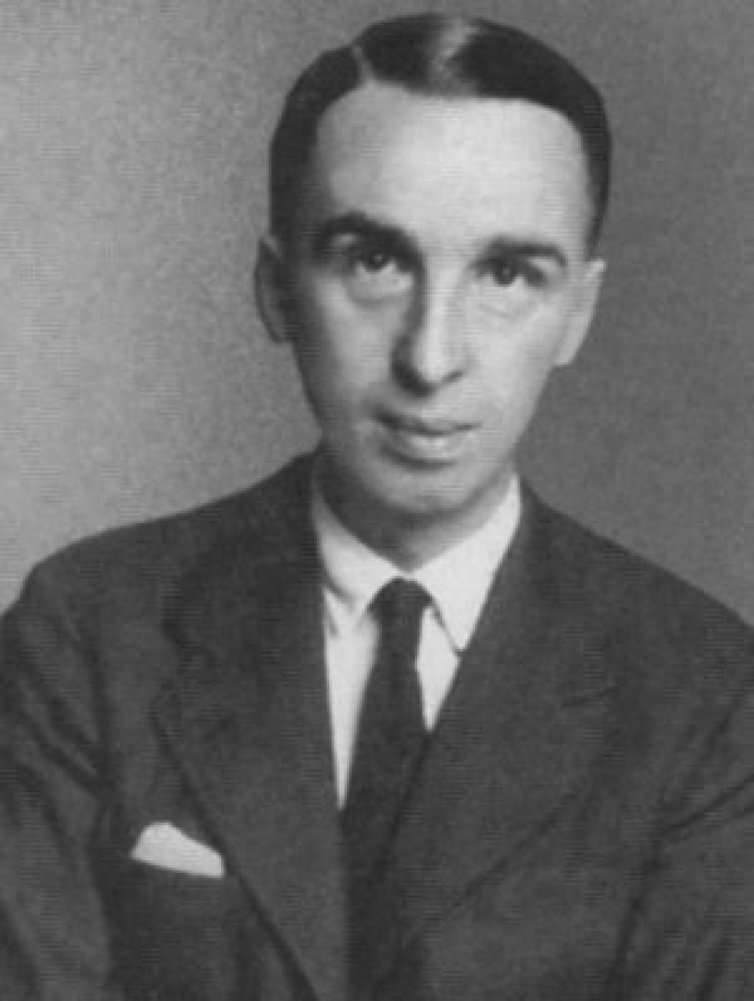
Акмеисты
Георгий Иванов
Николай Гумилев
Сергей Городецкий
Анна Ахматова (Горенко)
Осип Мандельштам

Slide 21
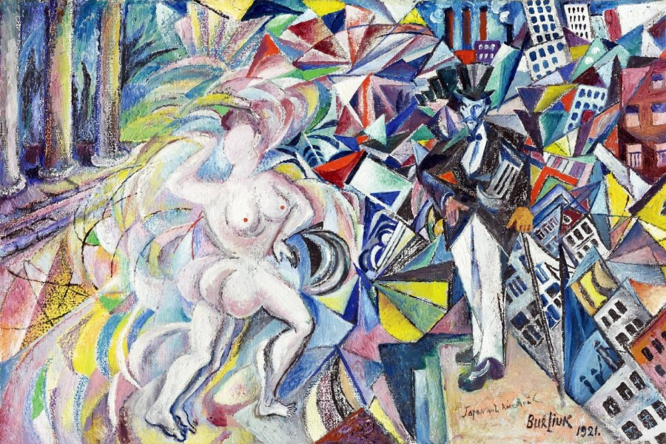

Футуризм
Давид Бурлюк
Aвангардистское течение в европейском
и русском искусстве начала 20 века, отрицавшее художественное и нравственное наследие, проповедовавшее разрушение форм и условностей искусства ради слияния его
с ускоренным жизненным процессом.
В 1910 г. появляется сборник «Садок судей». Бурлюк, Хлебников, Каменский, потом Маяковский, Kрученых образовали группу кубофутуристов или «Поэтов Гилеи» (Гилея – древнегреческое название территории Таврической губернии, где отец Бурлюка управлял имением и куда приезжали поэты этого направления. Существовала также группа эгофутуристов, объединение «Центрифуга».

Slide 22
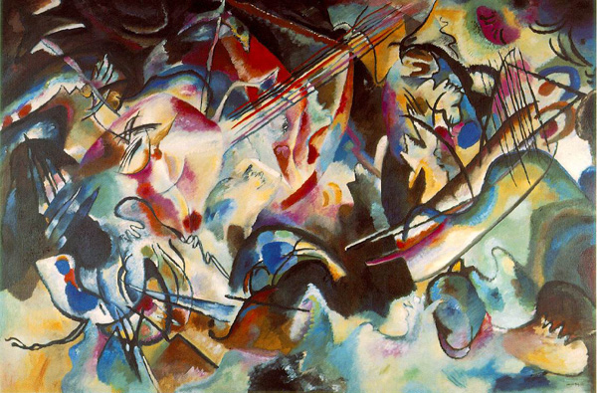
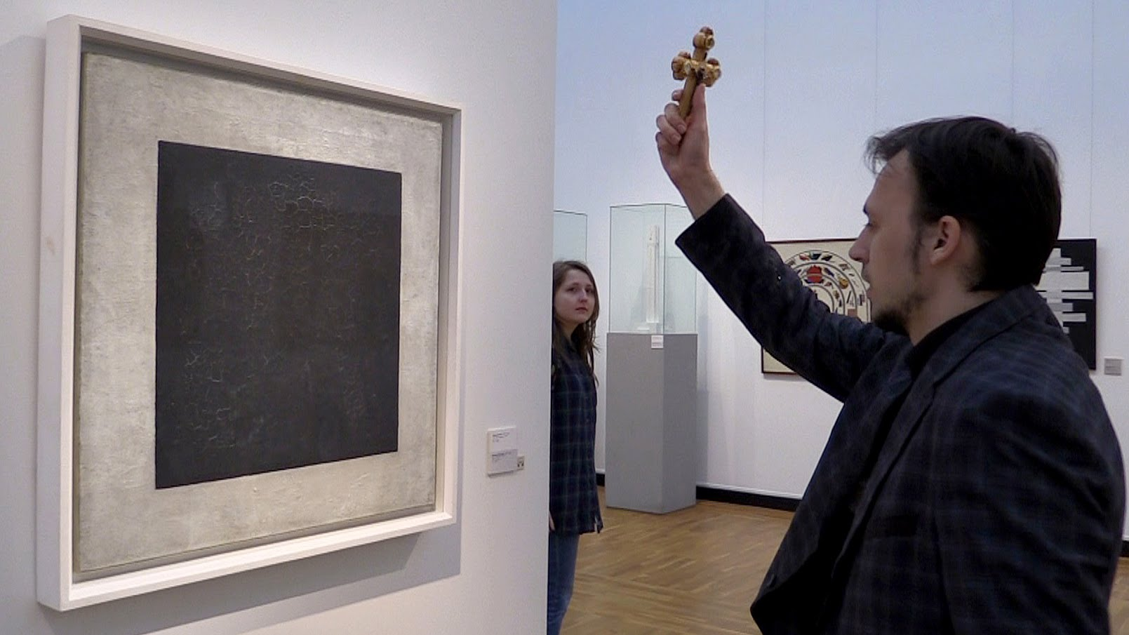
«Композиция VI», В. Кандинский
«Чёрный квадрат», К. Малевич
Футуристы были связаны с группами авангардных художников.

Slide 23
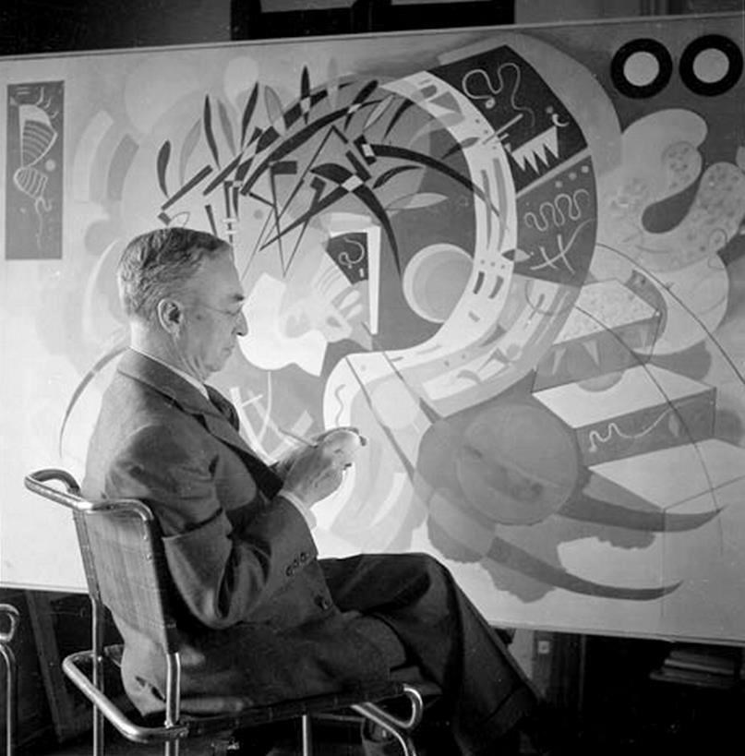
Футуристы поставили человека в центр мира, воспевали пользу, а не тайну, отказывались от недосказанности, туманности, завуалированности, мистицизма, присущих символизму.
Футуристы противопоставили всему обществу свои радикальные взгляды, тезису «искусство ради искусства» - лозунг «искусство для масс», провозгласили антиэстетизм.

Slide 24

Один из центральных эстетических образов футуристов – образ города. Одни футуристы создавали систему художественных ценностей, основываясь на достижениях урбанистической цивилизации (Шершневич, Северянин). Для них город выступает как выражение сущности жизни, современной культуры 20 века. Но большинство русских футуристов относились к городу резко отрицательно, видели в городе «адскую сущность», где человек не только оглушен бездушной «новой техникой», но и раздавлен темной бездушной силой (Маяковский «Адище города»).
Для футуристов современный мир – это движение, устремленность в будущее. Идти
в будущее означало творить его.

Slide 25

Декларация футуристов – «Пощёчина общественному вкусу», 1912

Slide 26
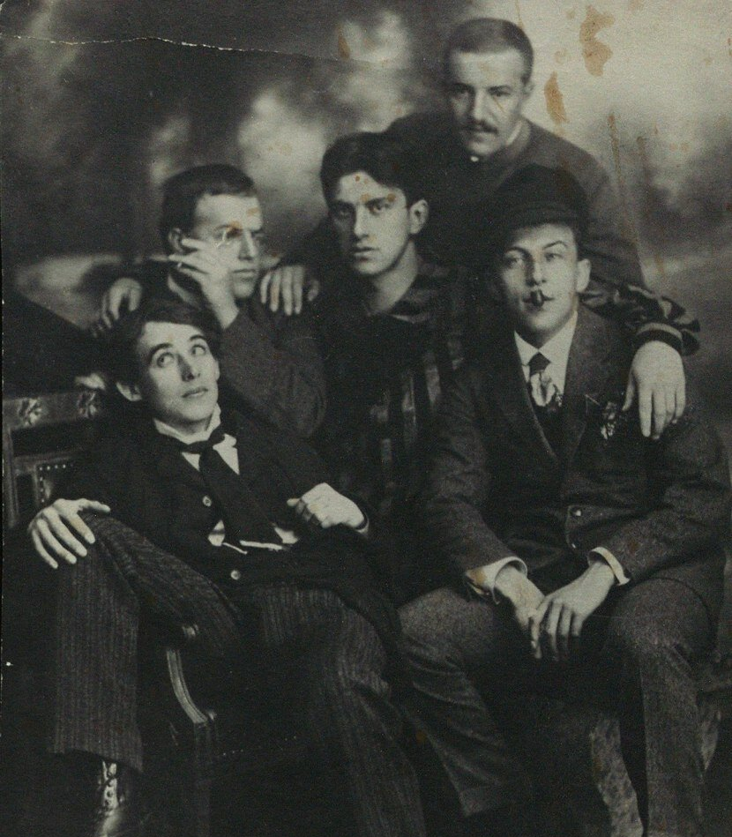
«Читающим наше Новое Первое Неожиданное. Только мы — лицо нашего Времени. Рог времени трубит нами в словесном искусстве. Прошлое тесно. Академия и Пушкин непонятнее гиероглифов. Бросить Пушкина, Достоевского, Толстого и проч. и проч.
с Парохода современности.
Кто не забудет своей первой любви, не узнает последней. Кто же, доверчивый, обратит последнюю Любовь к парфюмерному блуду Бальмонта? В ней ли отражение мужественной души сегодняшнего дня? Кто же, трусливый, устрашится стащить бумажные латы с черного фрака воина Брюсова? Или на них зори неведомых красот? Вымойте ваши руки, прикасавшиеся к грязной слизи книг, написанных этими бесчисленными Леонидами Андреевыми.
Всем этим Максимам Горьким, Куприным, Блокам, Соллогубам, Ремизовым, Аверченкам, Черным, Кузьминым, Буниным и проч. и проч. — нужна лишь дача на реке. Такую награду дает судьба портным.
С высоты небоскребов мы взираем на их ничтожество!»

Slide 27
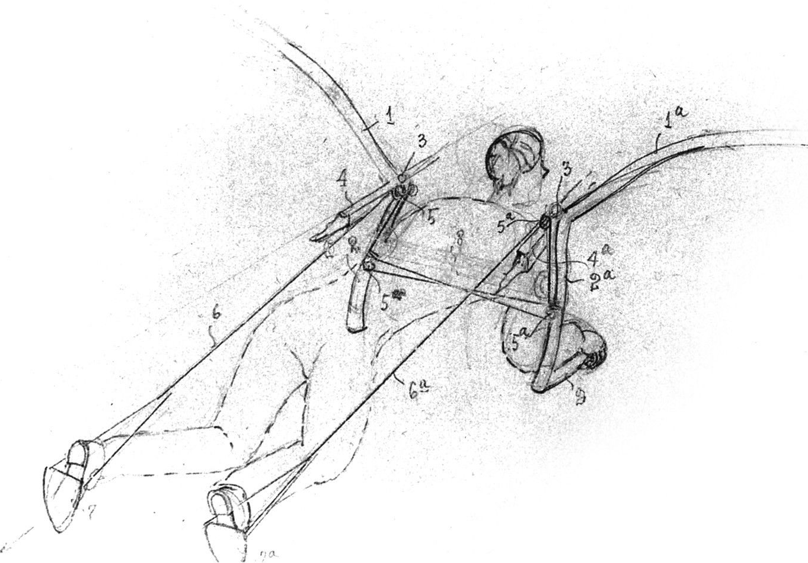
сосредоточились на формальных экспериментах (Хлебников)
мечта о рождении сверхискусства, способность преобразовать мир
обосновывали творчество законами физики, математики, филологии. Хлебников пытался составить новый универсальный язык для мира, Малевич проектировал города-спутники. Татлин проектировал крылья для человека
поэт воспринимался как бунтарь, революционер, творец новой реальности.
отрицались всякие традиции, наследие прошлого, разрушались старые нормы.
в своих выступлениях стремились к эпатажу публики: оптимальной реакцией для них была не похвала или сочувствие, а неприятие, протест. Такую реакцию они намеренно провоцировали

Slide 28
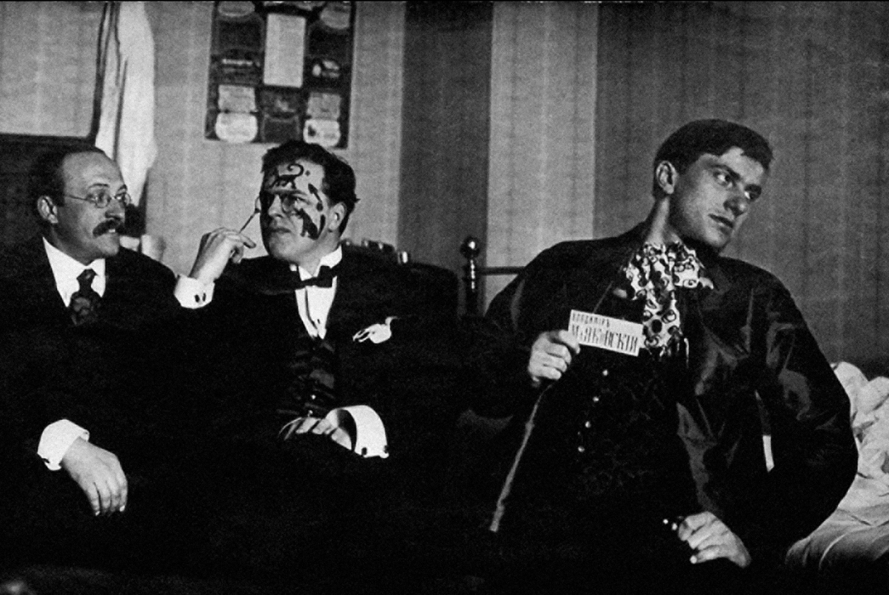
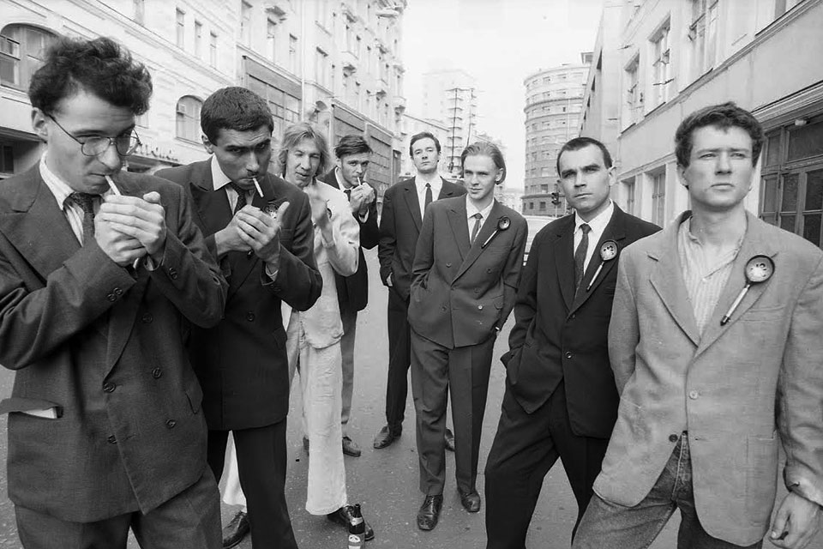
Прогулка футуристов по Кузнецкому мосту
эпатажные выходки
хулиганы

Slide 29
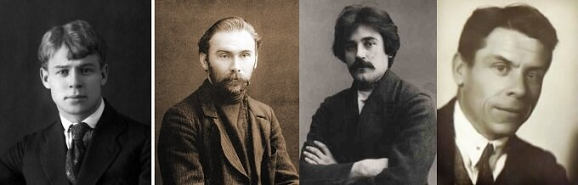
Новокрестьянские поэты
Есенин Сергей
Клюев Николай
Клычков Сергей
Орешин Петр
Ширяевец Александр

Slide 30
Основные черты новокрестьянской поэзии:
любовь к “малой Родине”;
следование вековым народным обычаям и нравственным традициям;
использование религиозной символики, христианских мотивов, языческих верований;
обращение к фольклорным сюжетам и образам, введение в поэтический обиход народных песен и частушек;
отрицание “порочной” городской культуры, сопротивление культу машин и железа.

Slide 31
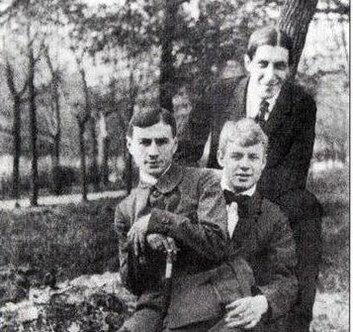
Имажинизм
Имажинизм (от фр. и англ. image – образ) – литературно-художественное течение, возникшее в России в первые послереволюционные годы на основе литературной практики футуризма.
О поэтическом течении:

Slide 32
Основные знаки имажинизма
главенство „образа как такового“
образ – максимально общая категория, подменяющая собой оценочное понятие художественности
поэтическое творчество есть процесс развития языка через метафору
эпитет есть сумма метафор, сравнений и противостояний какого-либо предмета
поэтическое содержание есть эволюция образа и эпитета как самого примитивного образа
текст, имеющий определённое связное содержание, не может быть отнесён к области поэзии, так как выполняет скорее идеологическую функцию; стихотворение же должно представлять собой „каталог образов“, одинаково читаться с начала и с конца.
Имажинизм был последней нашумевшей школой в русской поэзии ХХ века. Это направление было создано через два года после революции, но по всей своей содержательной направленности ничего общего с революцией не имело.

Slide 33


